Slide 1
Chapitre 3 Equilibre de Nash en Stratégies pures et Mixtes (Forme Normale)

Slide 2
Introduction
Exemple 3.1
1/2 | G | D
H | (0,0) | (2,2)
B | (10,11) | (-1,0)
Exemple 3.2
1/2 | L | M | R
T | (0,6) | (6,0) | (4,3)
M | (6,0) | (0,6) | (4,3)
B | (3,3) | (3,3) | (5,5)
Dans ces exemples c’est impossible de trouver l’issue du jeu en appliquant les
notions de dominances vues dans le chapitre 2.

Slide 3
Introduction
Exemple 3.1
1/2 | G | D
H | (0,0) | (2,2)
B | (10,11) | (-1,0)
Exemple 3.2
1/2 | L | M | R
T | (0,6) | (6,0) | (4,3)
M | (6,0) | (0,6) | (4,3)
B | (3,3) | (3,3) | (5,5)
la paire (B,G) semble donner un équilibre dans le premier exemple et la paire (B,R) dans le second.

Slide 4
Introduction
Aucun des deux joueurs n’a intérêt à dévier car son gain sera inévitablement réduit.
les deux paires (B,G), et (B,R) constituent des équilibres de Nash.
chaque joueur maximise ses gains compte tenu de l’action supposée de l’autre.
L’équilibre de NASH est donc un profil de stratégies, dans lequel chaque stratégie est une meilleure réponse à tout profil de stratégies jouées.

Slide 5
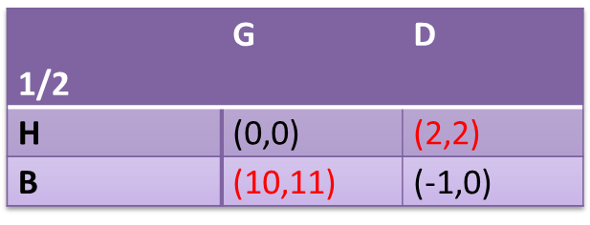
Introduction
On revient à l’exemple 3.1 la paire (H,D) peut aussi être un équilibre
si on suit le même raisonnement en supra
Exemple 3.1
D’où la nécessité d’une définition mathématique précise:

Slide 6
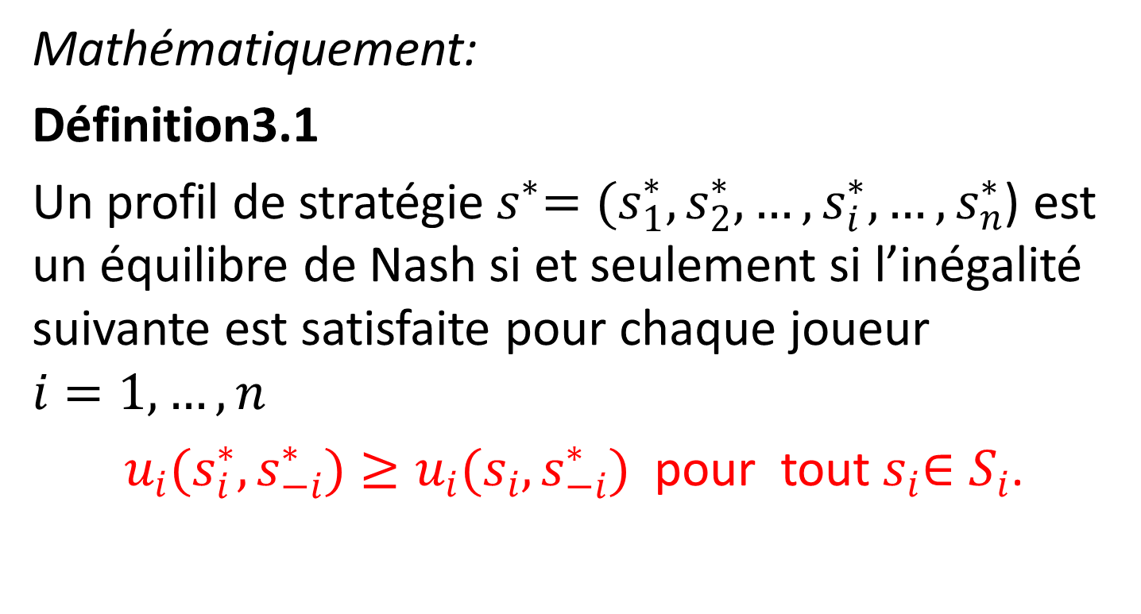
Equilibre de Nash en stratégies pures
Mathématiquement:
Définition3.1
Un profil de stratégie${ s}^{∗}=(s_{1}^{∗},s_{2}^{∗}, …,s_{i}^{∗},…,s_{n}^{∗}$) est un équilibre de Nash si et seulement si l’inégalité suivante est satisfaite pour chaque joueur $i=1,…,n$
$u_{i}(s_{i}^{∗},s_{−i}^{∗})≥u_{i}(s_{i},s_{−i}^{∗})$ pour tout${ s}_{i}∈S_{i}$.

Slide 7
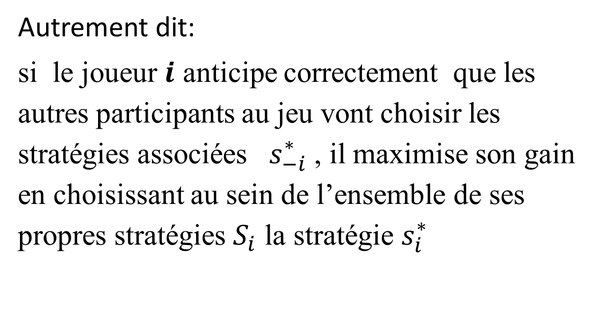
Equilibre de Nash en stratégies pures
Autrement dit:
si le joueur $i$ anticipe correctement que les autres participants au jeu vont choisir les stratégies associées ${ s}_{−i}^{∗}$ , il maximise son gain en choisissant au sein de l’ensemble de ses propres stratégies $S_{i}$ la stratégie $s_{i}^{∗}$

Slide 8
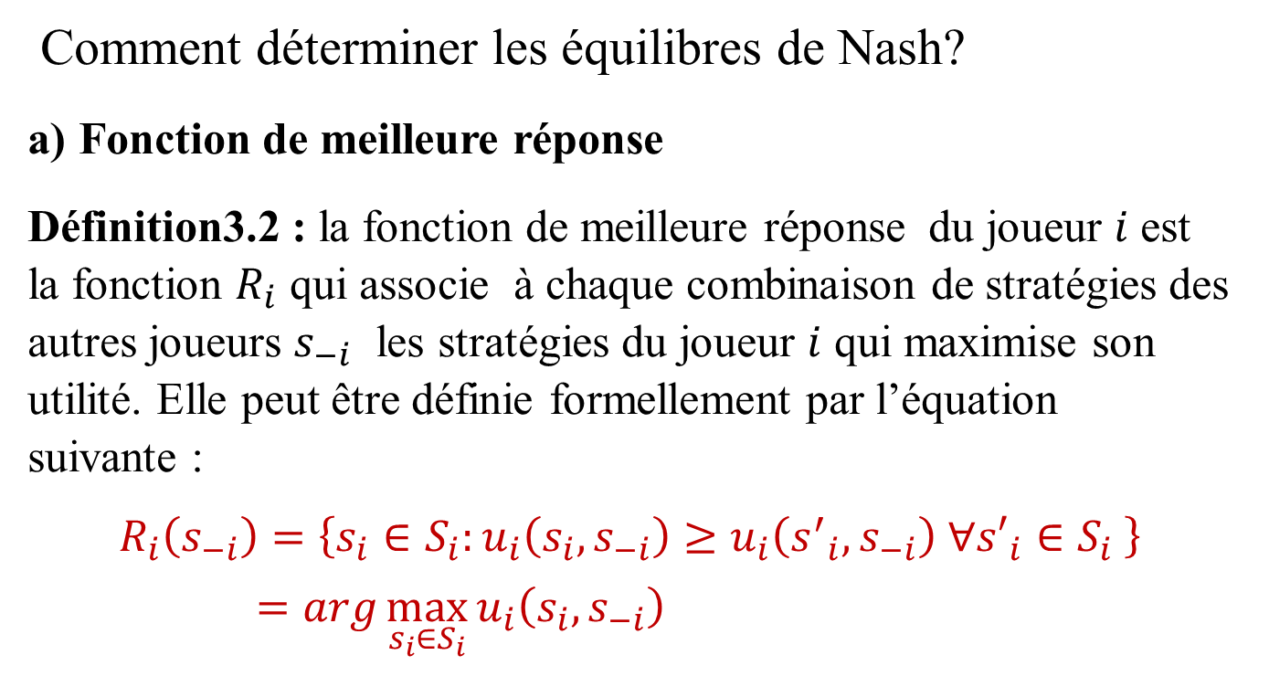
Equilibre de Nash en stratégies pures
Comment déterminer les équilibres de Nash?
Fonction de meilleure réponse
Définition3.2 : la fonction de meilleure réponse du joueur $i$ est la fonction $R_{i}$ qui associe à chaque combinaison de stratégies des autres joueurs $s_{−i}$ les stratégies du joueur $i$ qui maximise son utilité. Elle peut être définie formellement par l’équation suivante :
$$R_{i}\left(s_{−i}\right)=\left\{s_{i}∈S_{i}:u_{i}\left(s_{i},s_{−i}\right)≥u_{i}\left({s^{′}}_{i},s_{−i}\right) ∀{s′}_{i}∈S_{i} \right\}=arg\max_{s_{i}∈S_{i}}{u_{i}\left(s_{i},s_{−i}\right)}$$

Slide 9
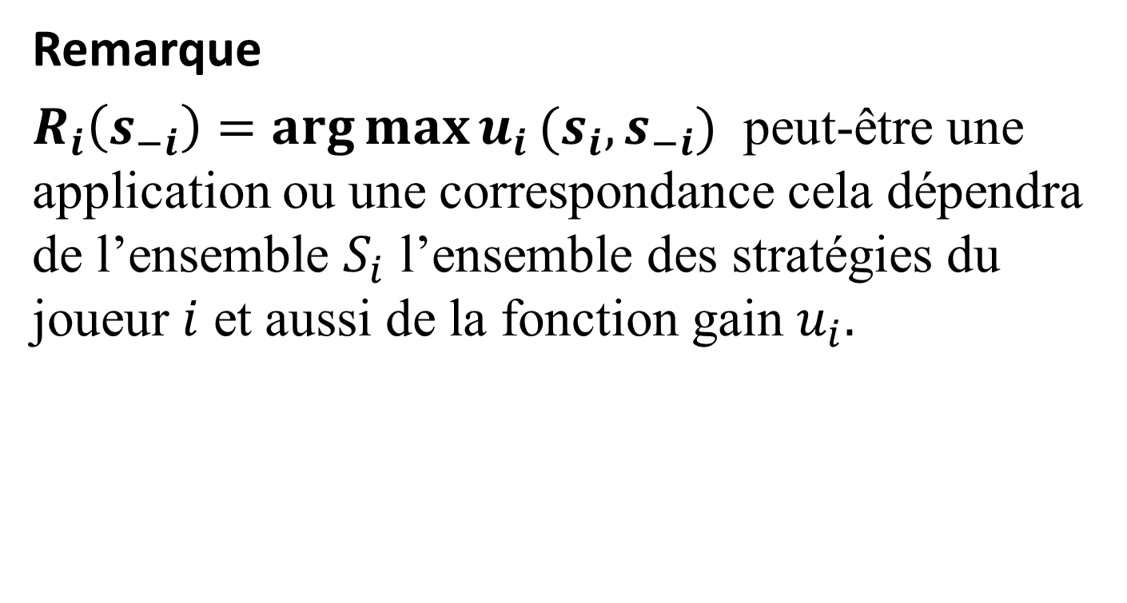
Equilibre de Nash en stratégies pures
Remarque
$R_{i}\left(s_{−i}\right)=arg{\max{u_{i}}}(s_{i},s_{−i})$ peut-être une application ou une correspondance cela dépendra de l’ensemble $S_{i}$ l’ensemble des stratégies du joueur $i$ et aussi de la fonction gain$u_{i}.$

Slide 10
Equilibre de Nash en stratégies pures
La fonction de la meilleure réponse va nous permettre de déterminer l’équilibre de Nash. En effet :

Slide 11
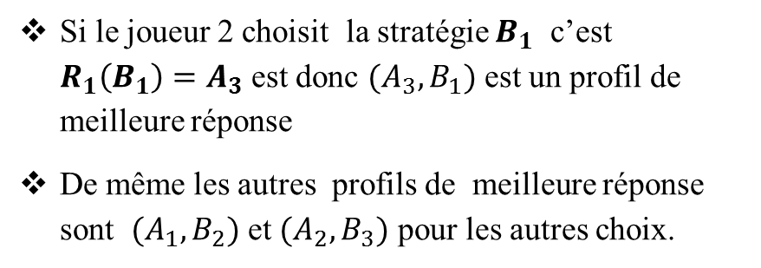
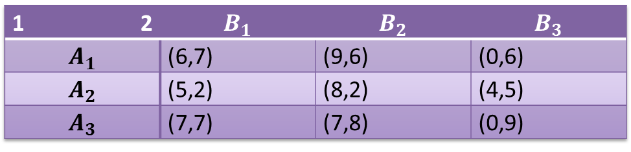
Equilibre de Nash en stratégies pures
Exemple 3.3
1 2 | $$B_{1}$$ | $$B_{2}$$ | $$B_{3}$$
$$A_{1}$$ | (6,7) | (9,6) | (0,6)
$$A_{2}$$ | (5,2) | (8,2) | (4,5)
$$A_{3}$$ | (7,7) | (7,8) | (0,9)
Le joueur 1:
Si le joueur 2 choisit la stratégie $B_{1}$ c’est ${R_{1}\left(B_{1}\right)=A}_{3}$ est donc $(A_{3},B_{1})$ est un profil de meilleure réponse
De même les autres profils de meilleure réponse sont $(A_{1},B_{2})$ et $(A_{2},B_{3})$ pour les autres choix.

Slide 12
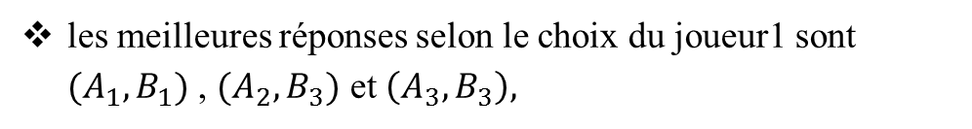
Equilibre de Nash en stratégies pures
Exemple 3.3
1 2 | $$B_{1}$$ | $$B_{2}$$ | $$B_{3}$$
$$A_{1}$$ | (6,7) | (9,6) | (0,6)
$$A_{2}$$ | (5,2) | (8,2) | (4,5)
$$A_{3}$$ | (7,7) | (7,8) | (0,9)
Le joueur 2:
les meilleures réponses selon le choix du joueur1 sont $(A_{1},B_{1})$ , $(A_{2},B_{3})$ et $\left(A_{3},B_{3}\right),$

Slide 13
Equilibres de Nash purs de jeux célèbres
Jeu du carrefour : 2 conducteurs et pas de code de la route, les deux voitures arrivent à la même vitesse, 2 solutions pour chaque voiture passer (P) ou stopper (S), la matrice associée au jeu est la suivante :

Slide 14
Equilibres de Nash purs de jeux célèbres
Jeu du carrefour
1/2 | P | S
P | (-1,-1) | (2,1)
S | (1,2) | (0,0)
Les équilibres de Nash pures de ce jeu sont (P,S) et (S,P)

Slide 15
Equilibres de Nash purs de jeux célèbres
Jeu de Pierre, Feuille, Ciseaux.
1/2 | Pierre | Feuille | Ciseaux
Pierre | (0,0) | (-1,1) | (1,-1)
Feuille | (1,-1) | (0,0) | (-1,1)
Ciseaux | (-1,1) | (1,-1) | (0,0)
Pas d’équilibre de Nash en pure

Slide 16
Equilibres de Nash purs de jeux célèbres
la bataille du couple:
Un couple discute les possibilités de sortie pour une soirée, il y’a deux possibilités le théâtre ou le Foot, les chiffres sont à titre indicatif.

Slide 17
Equilibres de Nash purs de jeux célèbres
la bataille du couple
Femme/Homme | Théâtre | Foot
Théâtre | (3 ,1) | (0,0)
Foot | (0,0) | (1, 3)
Les équilibres de Nash pures:
(Théâtre, Théâtre) et (Foot, Foot)

Slide 18
Equilibres de Nash purs de jeux célèbres
Proposition 3.1
Si un jeu est solvable par stratégies strictement dominées alors, le profil (le vecteur de stratégies) qui en résulte est le seul équilibre de Nash du jeu initial.
Un jeu est solvable par stratégies faiblement dominées alors, les profils (le vecteur de stratégies qui en résulte) sont des équilibres de Nash du jeu initial.

Slide 19
Equilibres de Nash purs de jeux célèbres
Remarque
L’inverse n’est pas toujours vrai, l’élimination de stratégies faiblement dominées peut écarter un équilibre de Nash comme le montre l’exemple suivant :

Slide 20
Equilibre de Nash en stratégies pures
Exemple3.4
1/2 | G | D
H | (10,0) | (5,2)
B | (10,11) | (2,0)
(H,D) est une issue du jeu par élimination de stratégie faiblement dominées mais un deuxième équilibre de Nash est éliminé il s’agit de (B,G).

Slide 21
Equilibre de Nash en stratégies pures
Propriétés:
Un jeu en stratégies pures peut posséder plusieurs équilibres de Nash comme il peut n’en posséder aucun (voir exemples en supra). Dans ce dernier cas comment alors va-t-on choisir un équilibre particulier?

Slide 22
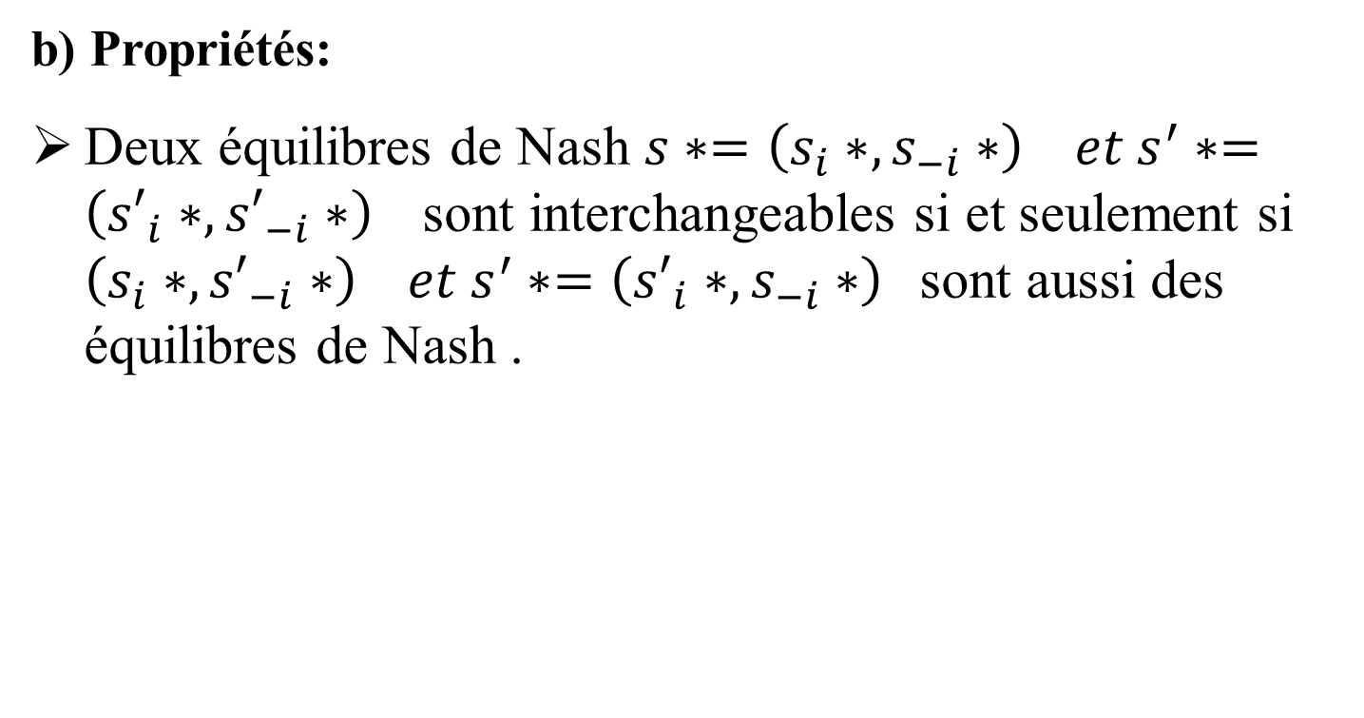
Equilibre de Nash en stratégies pures
b) Propriétés:
Deux équilibres de Nash $s∗=\left(s_{i}∗,s_{−i}∗\right) et s^{′}∗=\left({s′}_{i}∗,{s′}_{−i}∗\right)$sont interchangeables si et seulement si $\left(s_{i}∗,{s′}_{−i}∗\right) et s^{′}∗=\left({s′}_{i}∗,s_{−i}∗\right)$sont aussi des équilibres de Nash .

Slide 23
Equilibre de Nash en stratégies pures
b) Propriétés:
Parmi les motivations justifiant la définition de l’équilibre de Nash, supposons qu’avant de jouer les joueurs tentent et arrivent à harmoniser leurs stratégies. Ainsi chacun des joueurs s’engage à réaliser une action donnée. Cela peut être par exemple la clarification de l’apport de chaque actionnaire à la création en commun d’une entreprise. Tous les paiements issus de cette activité commune sont décrits dans la matrice de paiements, en particulier si l’un des joueurs venait à ne pas respecter son engagement aucune pénalité supplémentaire n’existe. Pour que cet engagement soit crédible, il est nécessaire qu’aucun joueur ne puisse en changeant unilatéralement sa stratégie augmenter son niveau d’utilité. Dans ces conditions, il possible de prédire la solution du jeu, une telle prédiction est dite stratégiquement stable ou auto-imposé (Self Enforcing Agrement) et est précisément l’équilibre de Nash.

Slide 24
Solution des exercices d’application
Exercice 1.
Ce jeu est à information complète mais pas simultané.
On pourra décrire ce jeu sous une forme normale en dépit du fait qu’il est sous forme extensive (définie dans le chapitre1):
L’idée principale est d’inclure des stratégies sous forme de plan d’action pour chaque choix dans une situation donnée.

Slide 25
Solution des exercices d’application
le joueur Dell possède seulement 2 stratégies: choisir Windows ou bien Linux.
Le joueur Compaq en possède 4( pour qu’on puisse rendre le jeu sous forme normale)
Une stratégie de Compaq peut être du type: « si Dell choisit Windows je choisis linux, s’il choisit linux je choisis Windows ».

Slide 26
Solution des exercices d’application
D’où la matrice du jeu:
Dell/Compaq | A | B | C | D
Windows (W) | (600,200) | (600,200) | (100,100) | (100,100)
Linux(L) | (200,600) | (100,100) | (100,100) | (200,600)
A: (Windows/Windows, Linux/Linux)
B:(Windows/Windows, Windows/Linux)
C:(Linux/Windows,Windows/Linux)
D:(Linux/Windows, Linux/Linux )

Slide 27
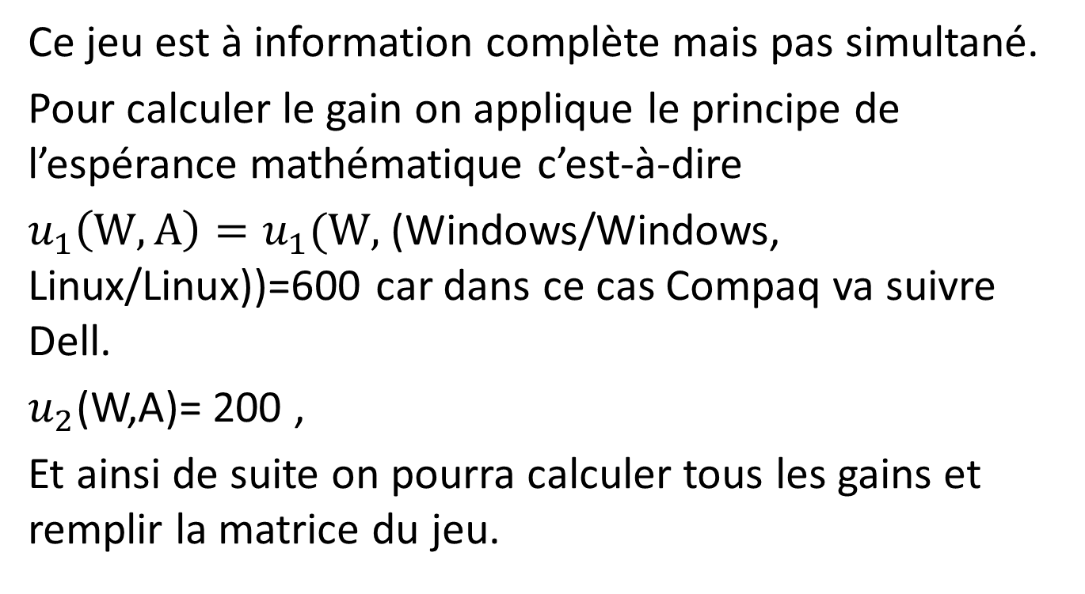
Solution des exercices d’application
Ce jeu est à information complète mais pas simultané.
Pour calculer le gain on applique le principe de l’espérance mathématique c’est-à-dire
$u_{1}\left(W,A\right)=u_{1}(W,$ (Windows/Windows, Linux/Linux))=600 car dans ce cas Compaq va suivre Dell.
$u_{2}$(W,A)= 200 ,
Et ainsi de suite on pourra calculer tous les gains et remplir la matrice du jeu.

Slide 28
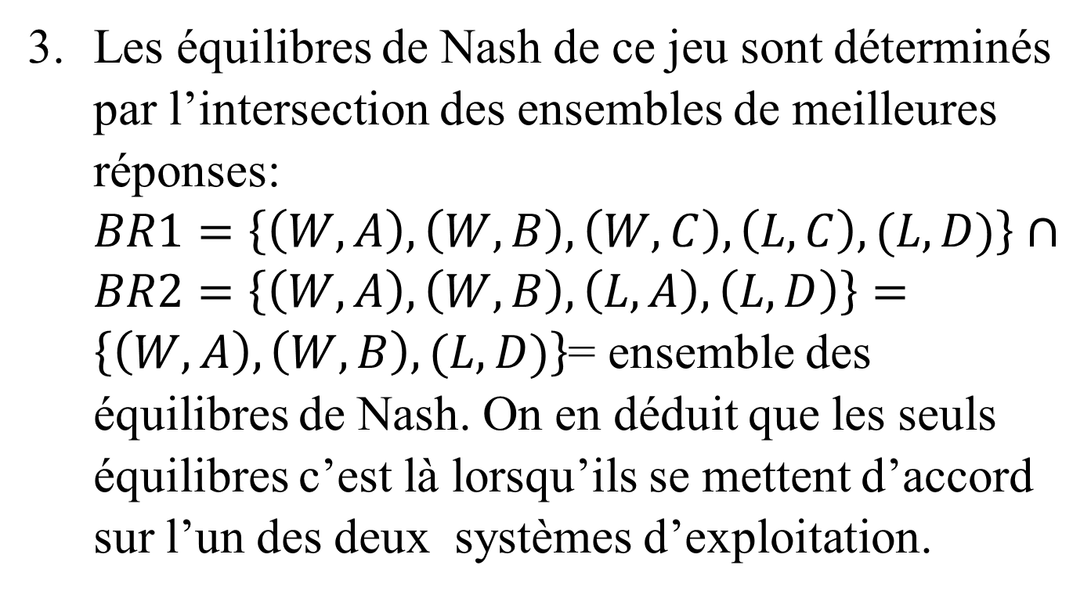
Solution des exercices d’application
Les équilibres de Nash de ce jeu sont déterminés par l’intersection des ensembles de meilleures réponses: $BR1=\left\{\left(W,A\right),\left(W,B\right),\left(W,C\right),\left(L,C\right),(L,D)\right\}∩BR2=\left\{\left(W,A\right),\left(W,B\right),\left(L,A\right),\left(L,D\right)\right\}=\left\{\left(W,A\right),\left(W,B\right),(L,D)\right\}$= ensemble des équilibres de Nash. On en déduit que les seuls équilibres c’est là lorsqu’ils se mettent d’accord sur l’un des deux systèmes d’exploitation.

Slide 29
Solution des exercices d’application
Exercice 2:
De même que l’exercice précédent une représentation particulière des stratégies va ramener le jeu à une forme normale:
Donc le joueur 1 ‘’André’’ dispose de 4 stratégies car le mensonge ou la vérité peuvent être partiels:

Slide 30
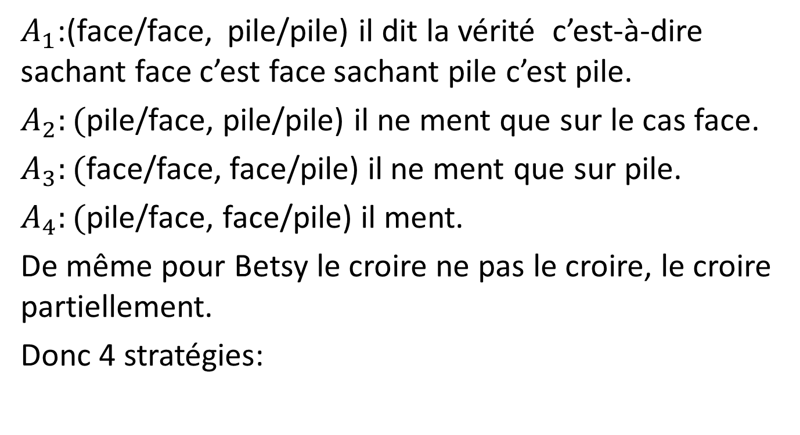
Solution des exercices d’application
$A_{1}$:(face/face, pile/pile) il dit la vérité c’est-à-dire sachant face c’est face sachant pile c’est pile.
$A_{2}:($pile/face, pile/pile) il ne ment que sur le cas face.
$A_{3}:($face/face, face/pile) il ne ment que sur pile.
$A_{4}:($pile/face, face/pile) il ment.
De même pour Betsy le croire ne pas le croire, le croire partiellement.
Donc 4 stratégies:

Slide 31
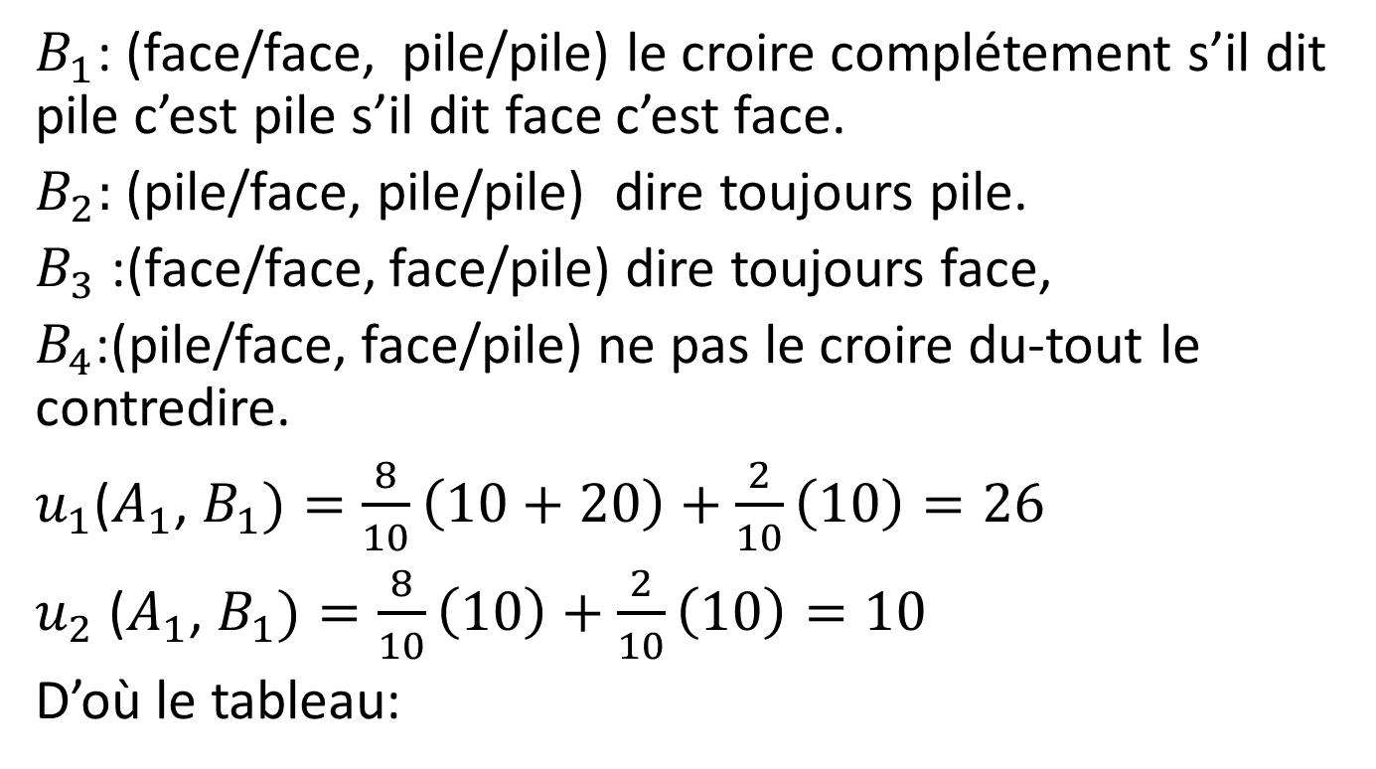
Solution des exercices d’application
$B_{1}$: (face/face, pile/pile) le croire complétement s’il dit pile c’est pile s’il dit face c’est face.
$B_{2}:$ (pile/face, pile/pile) dire toujours pile.
$B_{3}$ :(face/face, face/pile) dire toujours face,
$B_{4}$:(pile/face, face/pile) ne pas le croire du-tout le contredire.
$u_{1}$($A_{1}$, $B_{1})=\frac{8}{10}\left(10+20\right)+\frac{2}{10}\left(10\right)=26$
$u_{2}$($A_{1}$, $B_{1})=\frac{8}{10}\left(10\right)+\frac{2}{10}\left(10\right)=10$
D’où le tableau:

Slide 32
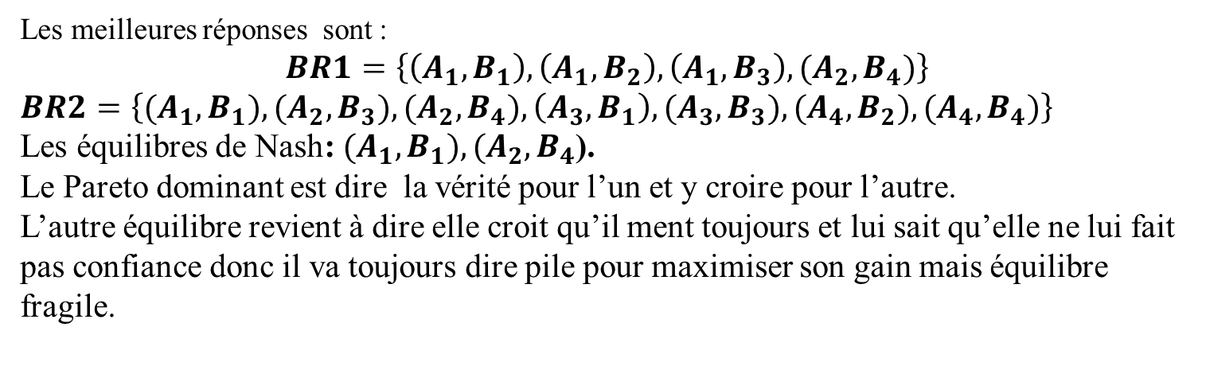
Solution des exercices d’application
1 /2 | B1 | B2 | B3 | B4
A1 | (26,10) | (10,2) | (30,8) | (14,0)
A2 | (2,2) | (2,2) | (22,8) | (22,8)
A3 | (24,8) | (8,0) | (28,8) | (8,2)
A4 | (4,0) | (0,10) | (20,8) | (16,10)
Les meilleures réponses sont :
$$BR1=\left\{\left(A_{1},B_{1}\right),\left(A_{1},B_{2}\right),\left(A_{1},B_{3}\right),(A_{2},B_{4})\right\}$$
$$BR2=\left\{{(A}_{1},B_{1}),{(A}_{2},B_{3}),{(A}_{2},B_{4}),\left(A_{3},B_{1}\right),{(A}_{3},B_{3}),{(A}_{4},B_{2}),{(A}_{4},B_{4})\right\}$$
Les équilibres de Nash:${ (A}_{1},B_{1}),$ ${(A}_{2},B_{4}$).
Le Pareto dominant est dire la vérité pour l’un et y croire pour l’autre.
L’autre équilibre revient à dire elle croit qu’il ment toujours et lui sait qu’elle ne lui fait
pas confiance donc il va toujours dire pile pour maximiser son gain mais équilibre
fragile.

Slide 33
Extension mixte d’un jeu
Un des problèmes inhérents au concept d’équilibre de Nash en stratégies pures est que pour certains jeux, de tels équilibres n’existent pas comme par exemple les jeux de Pierre, Ciseaux et Feuille.

Slide 34
Extension mixte d’un jeu
Exemple: Tire au But
1/2 | Sg | Sd
Tg | (0,1) | (1,0)
Td | (1,0) | (0,1)
Pourquoi il n’existe pas d’équilibre de Nash dans ces cas?

Slide 35
Extension mixte d’un jeu
Réponse: la notion d’équilibre de Nash en stratégies pures suppose que chaque joueur connait les stratégies que vont choisir les autres joueurs et va choisir celle qui l’arrangerait le mieux en fonction de ces dernières, or nous sommes dans des jeux ou chacun a intérêt à cacher sa stratégie ou à bluffer.

Slide 36
Extension mixte d’un jeu
Les stratégies mixtes ou aléatoires vont nous permettre de représenter ces possibilités de bluff, ou bien dans un langage mathématique de jouer aléatoirement.

Slide 37
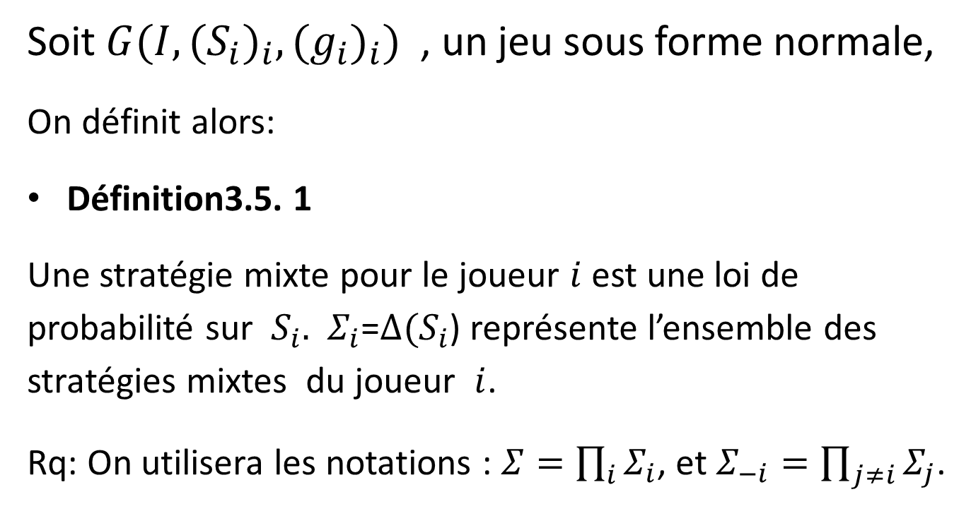
Extension mixte d’un jeu
Soit $G(I,{{(S}_{i})}_{i},{{(g}_{i})}_{i})$ , un jeu sous forme normale,
On définit alors:
Définition3.5. 1
Une stratégie mixte pour le joueur $i$ est une loi de probabilité sur $S_{i}.$ $Σ_{i}$=$∆(S_{i}$) représente l’ensemble des stratégies mixtes du joueur $i$.
Rq: On utilisera les notations : $Σ=\prod_{i}{Σ_{i}}$, et $Σ_{−i}=\prod_{j≠i}{Σ_{j}}$.

Slide 38
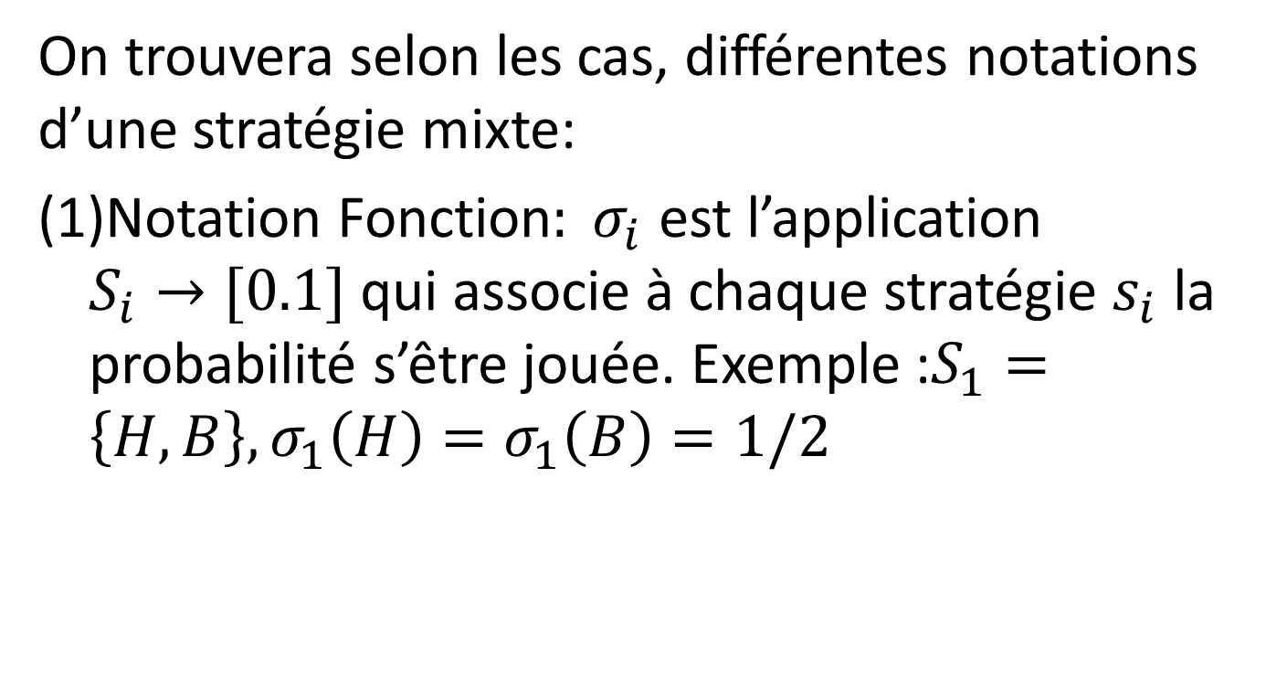
Extension mixte d’un jeu
On trouvera selon les cas, différentes notations d’une stratégie mixte:
Notation Fonction$: σ_{i}$ est l’application $S_{i}→[0.1]$ qui associe à chaque stratégie $s_{i}$ la probabilité s’être jouée. Exemple :$S_{1}=\left\{H,B\right\}, σ_{1}\left(H\right)=σ_{1}\left(B\right)=1/2$

Slide 39
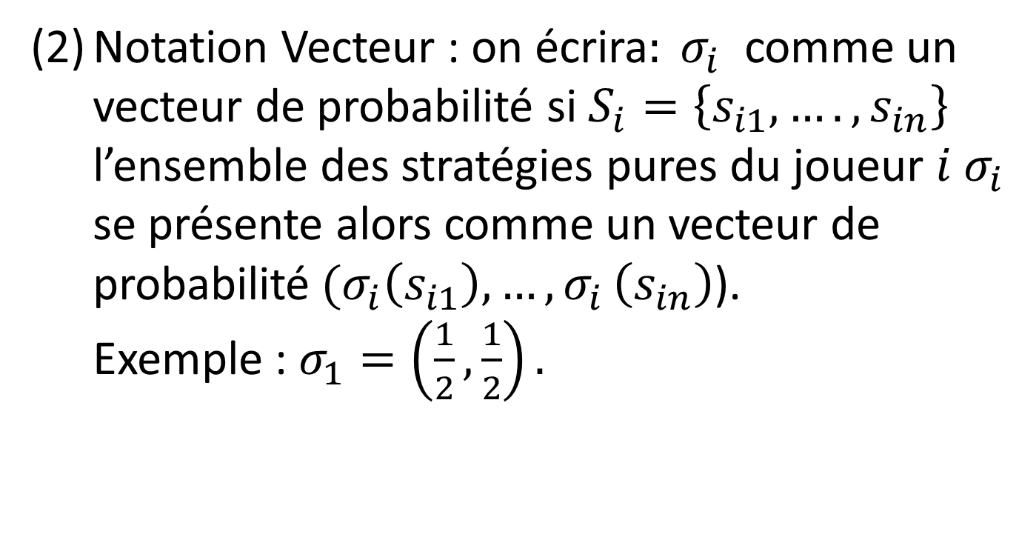
Extension mixte d’un jeu
Notation Vecteur : on écrira$: σ_{i}$ comme un vecteur de probabilité si $S_{i}=\left\{s_{i1},….,s_{in}\right\}$ l’ensemble des stratégies pures du joueur $i$ $σ_{i}$ se présente alors comme un vecteur de probabilité$(σ_{i}\left(s_{i1}\right),…{,σ}_{i}\left(s_{in}\right)$). Exemple :$σ_{1}=\left(\frac{1}{2},\frac{1}{2}\right).$

Slide 40
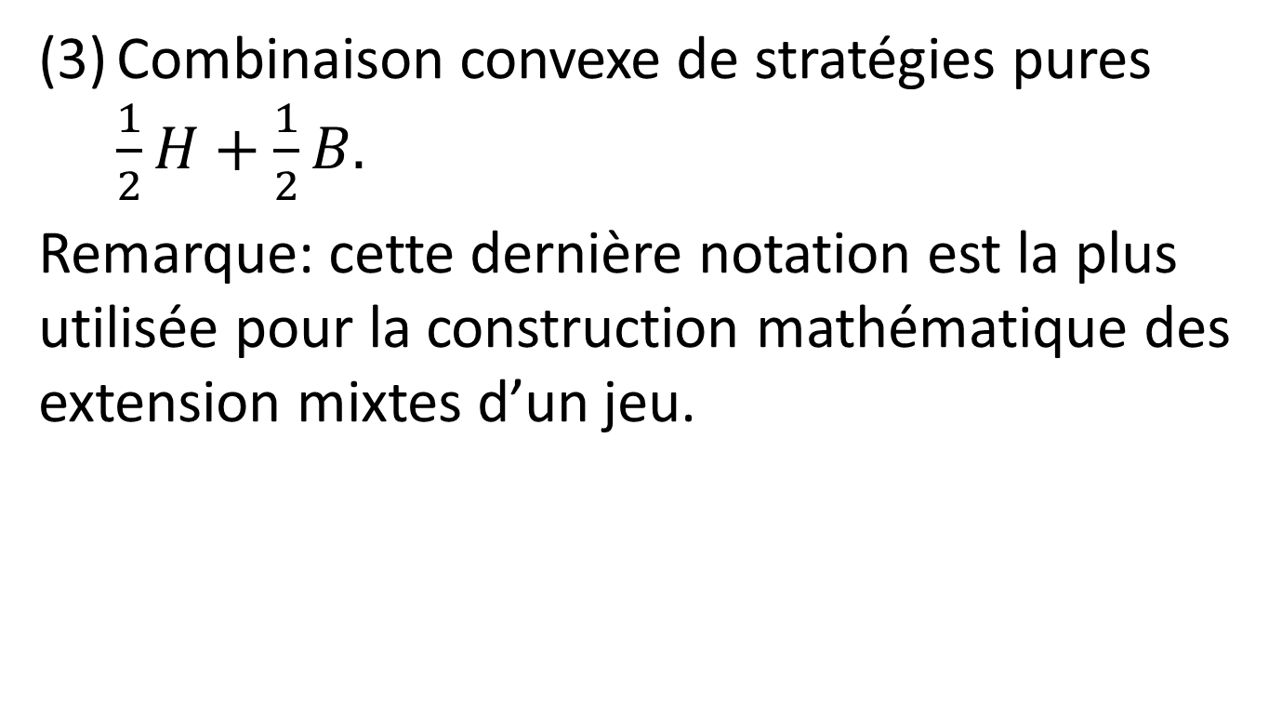
Extension mixte d’un jeu
Combinaison convexe de stratégies pures $\frac{1}{2}H+\frac{1}{2}B.$
Remarque: cette dernière notation est la plus utilisée pour la construction mathématique des extension mixtes d’un jeu.

Slide 41
Extension mixte d’un jeu
Interprétations des stratégies mixtes:
Possibilité « Matérielle » de jouer aléatoirement. Rien ne s’oppose à priori à ce qu’un joueur révèle quelle stratégie pure va-t-il utiliser. La stratégie mixte est un choix aléatoire d’une stratégie pure.( jeu père et fils vu au chapitre 1).

Slide 42
Extension mixte d’un jeu
Part d’incertitude que chacun laisse sur sa stratégie. Une stratégie mixte représente plutôt une croyance que chaque joueur a sur les manières de jouer des autres joueurs. Chaque joueur souhaite cacher ses choix.
Incertitude sur les paiements, un comportement de jouer liée à un état d’esprit pendant le jeu peut rendre les paiements incertains et donc entrainer des stratégies mixtes.

Slide 43
Extension mixte d’un jeu
Dans une grande population de joueurs, une stratégie correspondant à une proportion dans laquelle une stratégie pure est jouée dans la population. Par exemple dans la ville de New Delhi, 30% des piétons se rangent à gauche (systématiquement) lorsque qu’il rencontre un autre piéton et 70% à droite. Donc lorsque je croise un piéton dans cette ville je joue face à une stratégie mixte (30%,70%).

Slide 44
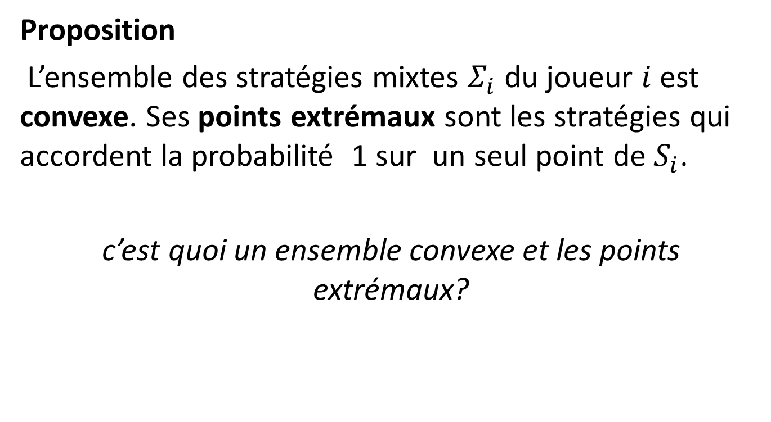
Extension mixte d’un jeu
Proposition
L’ensemble des stratégies mixtes $Σ_{i}$ du joueur $i$ est convexe. Ses points extrémaux sont les stratégies qui accordent la probabilité 1 sur un seul point de${ S}_{i}$.
c’est quoi un ensemble convexe et les points extrémaux?

Slide 45
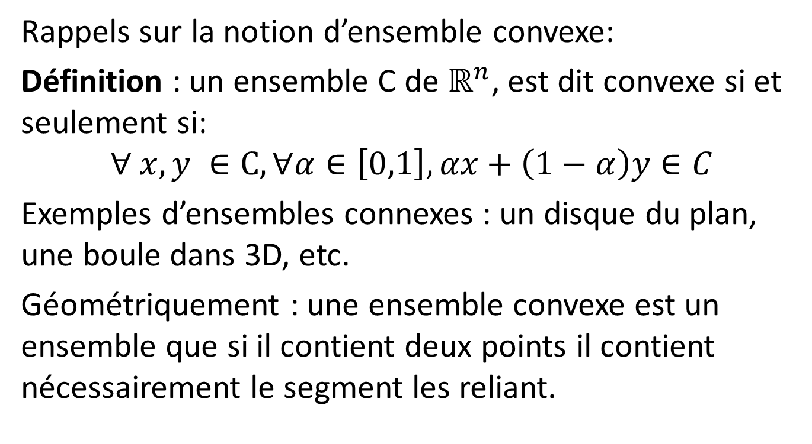
Extension mixte d’un jeu
Rappels sur la notion d’ensemble convexe:
Définition : un ensemble C de $ℝ^{n}$, est dit convexe si et seulement si:
$$∀ x,y ∈C,∀α∈\left[0,1\right], αx+\left(1−α\right)y∈C$$
Exemples d’ensembles connexes : un disque du plan, une boule dans 3D, etc.
Géométriquement : une ensemble convexe est un ensemble que si il contient deux points il contient nécessairement le segment les reliant.

Slide 46

Extension mixte d’un jeu
Géométriquement:
y
x
x
Convexe
Non-convexe

Slide 47
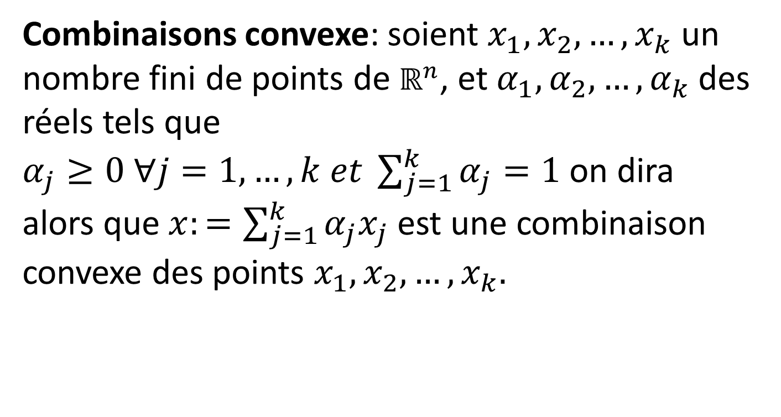
Extension mixte d’un jeu
Combinaisons convexe: soient $x_{1},x_{2},…,x_{k}$ un nombre fini de points de $ℝ^{n}$, et $α_{1},α_{2},…,α_{k}$ des réels tels que $α_{j}≥0 ∀j=1,…,k et \sum_{j=1}^{k}{α_{j}=1}$ on dira alors que $x:=\sum_{j=1}^{k}{α_{j}x_{j}}$ est une combinaison convexe des points $x_{1},x_{2},…,x_{k}.$

Slide 48
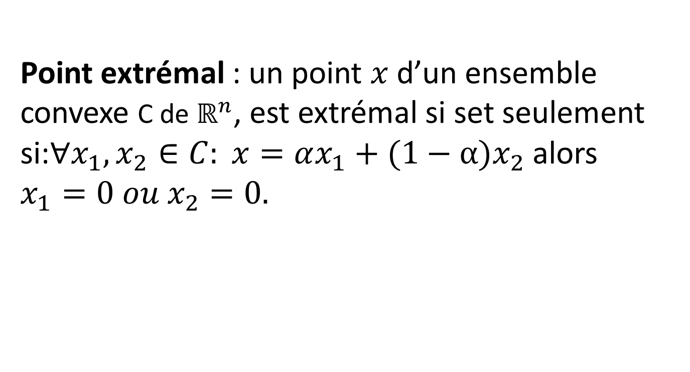
Extension mixte d’un jeu
Point extrémal : un point $x$ d’un ensemble convexe C de $ℝ^{n}$, est extrémal si set seulement si:$∀x_{1},x_{2}∈C: x=αx_{1}+(1−α)x_{2}$ alors $x_{1}=0 ou x_{2}=0.$

Slide 49
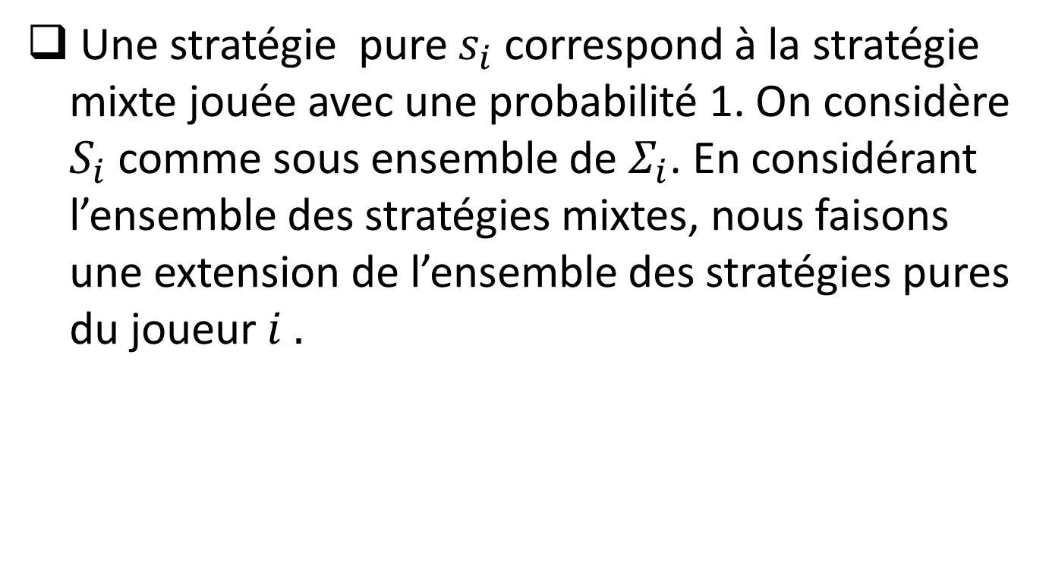
Extension mixte d’un jeu
Une stratégie pure $s_{i}$ correspond à la stratégie mixte jouée avec une probabilité 1. On considère $S_{i}$ comme sous ensemble de${ Σ}_{i}$. En considérant l’ensemble des stratégies mixtes, nous faisons une extension de l’ensemble des stratégies pures du joueur $i .$

Slide 50
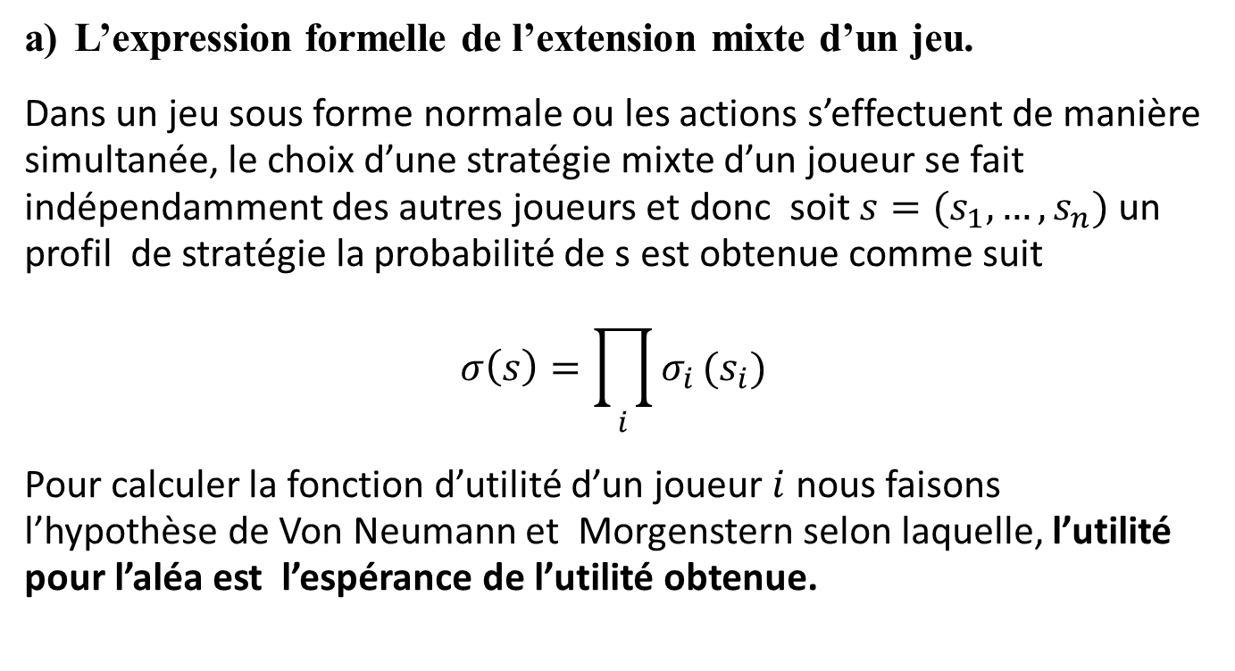
Extension mixte d’un jeu
L’expression formelle de l’extension mixte d’un jeu.
Dans un jeu sous forme normale ou les actions s’effectuent de manière simultanée, le choix d’une stratégie mixte d’un joueur se fait indépendamment des autres joueurs et donc soit $s=(s_{1},…,s_{n})$ un profil de stratégie la probabilité de s est obtenue comme suit
$$σ\left(s\right)=\prod_{i}{σ_{i}}(s_{i})$$
Pour calculer la fonction d’utilité d’un joueur $i$ nous faisons l’hypothèse de Von Neumann et Morgenstern selon laquelle, l’utilité pour l’aléa est l’espérance de l’utilité obtenue.

Slide 51
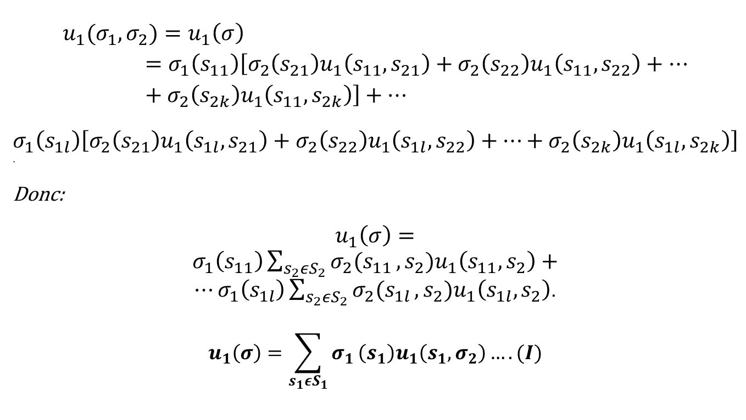
Extension mixte d’un jeu
$${u_{1}(σ_{1},σ_{2})=u}_{1}\left(σ\right)=σ_{1}\left(s_{11}\right)\left[σ_{2}\left(s_{21}\right)u_{1}\left(s_{11},s_{21}\right)+σ_{2}\left(s_{22}\right)u_{1}\left(s_{11},s_{22}\right)+…+σ_{2}\left(s_{2k}\right)u_{1}\left(s_{11},s_{2k}\right)\right]+…$$
$σ_{1}\left(s_{1l}\right)\left[σ_{2}\left(s_{21}\right)u_{1}\left(s_{1l},s_{21}\right)+σ_{2}\left(s_{22}\right)u_{1}\left(s_{1l},s_{22}\right)+…+σ_{2}\left(s_{2k}\right)u_{1}\left(s_{1l},s_{2k}\right)\right]$.
Donc:
$u_{1}\left(σ\right)=σ_{1}\left(s_{11}\right)\sum_{s_{2}εS_{2}}{σ_{2}(s_{11}},s_{2})u_{1}\left(s_{11},s_{2}\right)+…σ_{1}\left(s_{1l}\right)\sum_{s_{2}εS_{2}}{σ_{2}(s_{1l}},s_{2})u_{1}\left(s_{1l},s_{2}\right)$.
$$u_{1}\left(σ\right)=\sum_{s_{1}εS_{1}}{σ_{1}}\left(s_{1}\right)u_{1}\left(s_{1},σ_{2}\right)….(I)$$

Slide 52
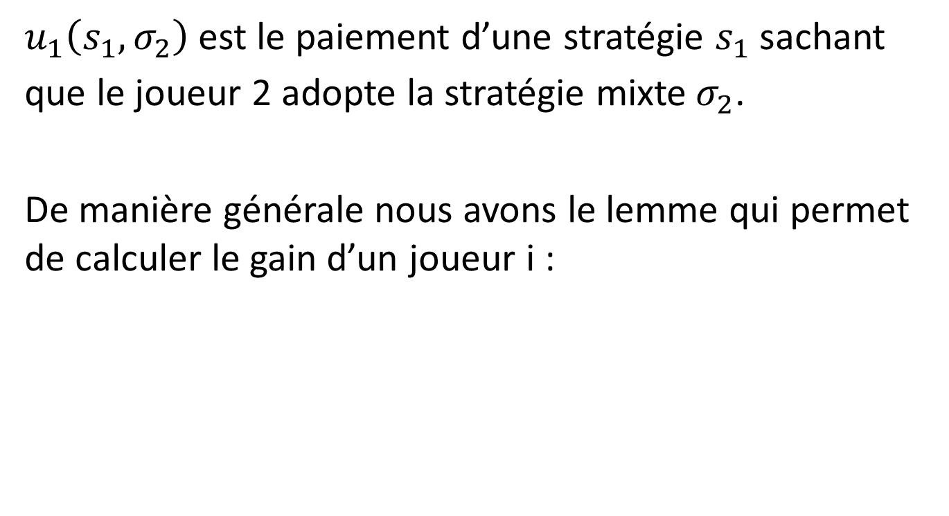
Extension mixte d’un jeu
$u_{1}\left(s_{1},σ_{2}\right)$ est le paiement d’une stratégie $s_{1}$ sachant que le joueur 2 adopte la stratégie mixte$σ_{2}$.
De manière générale nous avons le lemme qui permet de calculer le gain d’un joueur i :

Slide 53

Extension mixte d’un jeu
Lemme:
$$u_{i}(σ){=u}_{i}\left(σ_{i},σ_{−i}\right)=\sum_{s_{i}εS_{i}}{σ_{i}}\left(s_{i}\right)u_{i}\left(s_{i},σ_{−i}\right)….(II)$$

Slide 54
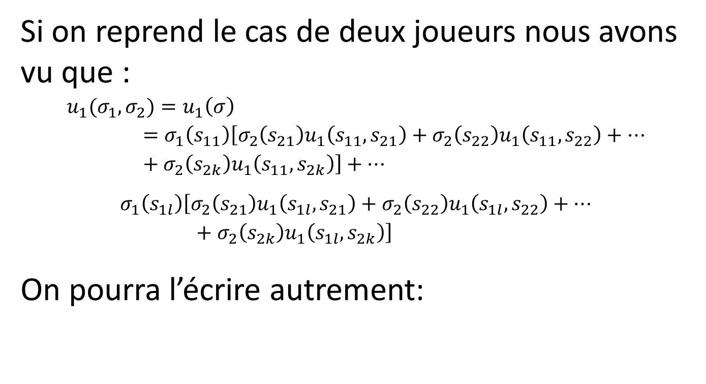
Extension mixte d’un jeu
Si on reprend le cas de deux joueurs nous avons vu que :
$${u_{1}(σ_{1},σ_{2})=u}_{1}\left(σ\right)=σ_{1}\left(s_{11}\right)\left[σ_{2}\left(s_{21}\right)u_{1}\left(s_{11},s_{21}\right)+σ_{2}\left(s_{22}\right)u_{1}\left(s_{11},s_{22}\right)+…+σ_{2}\left(s_{2k}\right)u_{1}\left(s_{11},s_{2k}\right)\right]+…$$
$$σ_{1}\left(s_{1l}\right)\left[σ_{2}\left(s_{21}\right)u_{1}\left(s_{1l},s_{21}\right)+σ_{2}\left(s_{22}\right)u_{1}\left(s_{1l},s_{22}\right)+…+σ_{2}\left(s_{2k}\right)u_{1}\left(s_{1l},s_{2k}\right)\right]$$
On pourra l’écrire autrement:

Slide 55
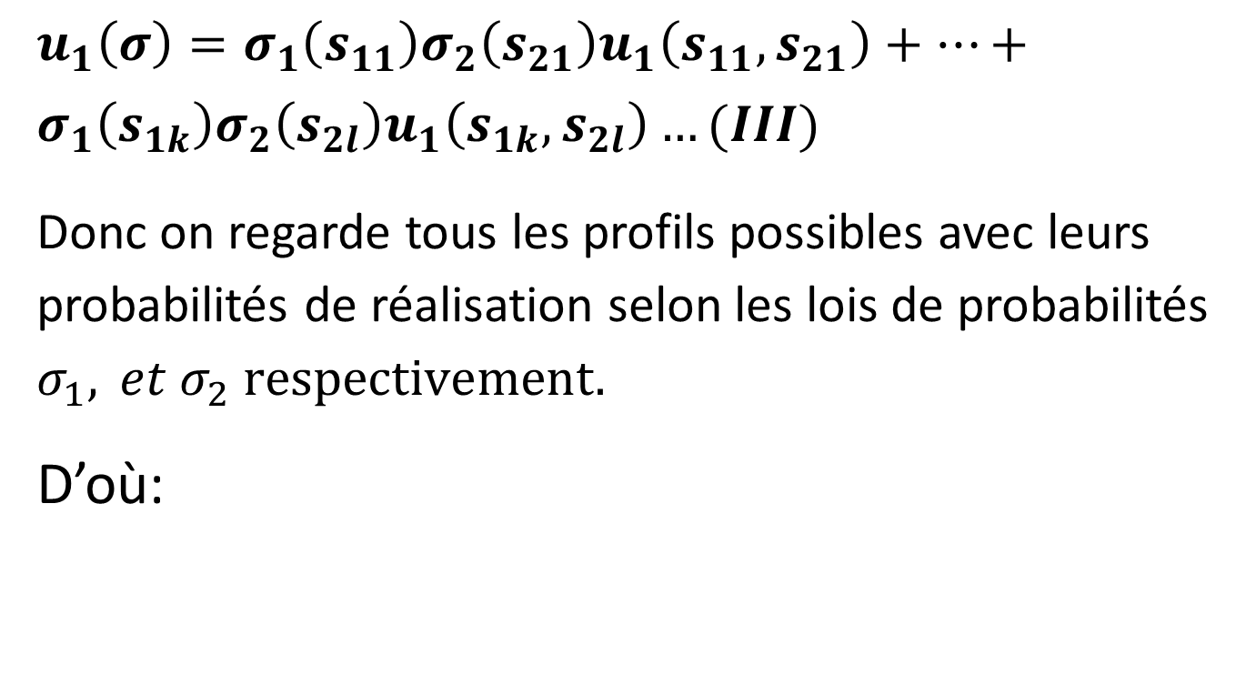
Extension mixte d’un jeu
$u_{1}\left(σ\right)=σ_{1}\left(s_{11}\right)σ_{2}\left(s_{21}\right)u_{1}\left(s_{11},s_{21}\right)+…+σ_{1}\left(s_{1k}\right)σ_{2}\left(s_{2l}\right)u_{1}\left(s_{1k},s_{2l}\right)…(III)$
Donc on regarde tous les profils possibles avec leurs probabilités de réalisation selon les lois de probabilités $σ_{1},{ et σ}_{2} respectivement.$
D’où:

Slide 56
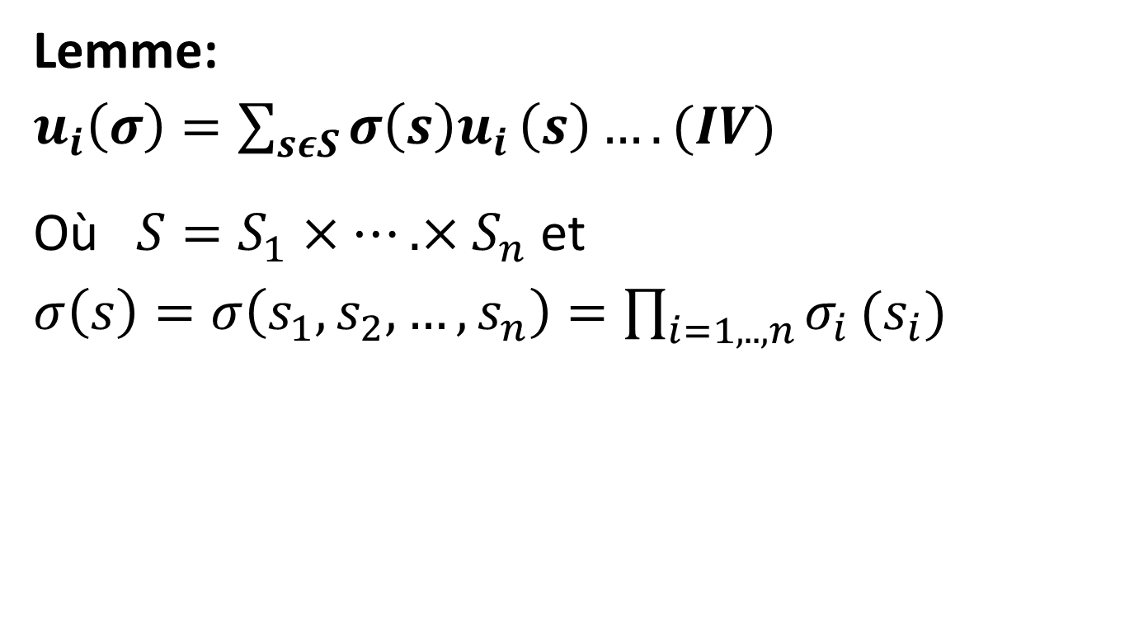
Extension mixte d’un jeu
Lemme: $u_{i}\left(σ\right)=\sum_{sεS}{σ\left(s\right)u_{i}}\left(s\right)….(IV)$
Où $S=S_{1}×….×S_{n}$ et $σ\left(s\right)=σ\left(s_{1},s_{2},…,s_{n}\right)=\prod_{i=1,..,n}{σ_{i}}(s_{i})$

Slide 57
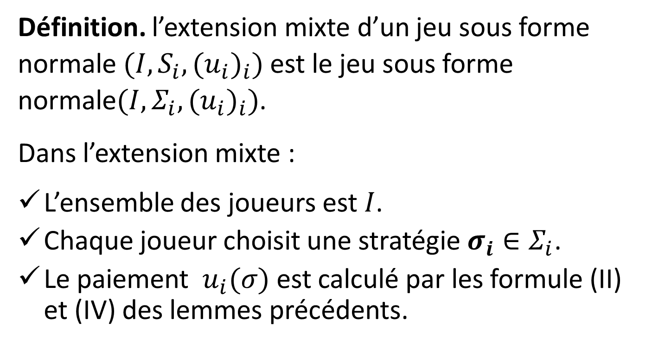
Extension mixte d’un jeu
Définition. l’extension mixte d’un jeu sous forme normale $(I,S_{i},{{(u}_{i})}_{i})$ est le jeu sous forme normale$(I,Σ_{i},{{(u}_{i})}_{i})$.
Dans l’extension mixte :
L’ensemble des joueurs est$I$.
Chaque joueur choisit une stratégie$σ_{i}∈Σ_{i}$.
Le paiement $u_{i}(σ)$ est calculé par les formule (II) et (IV) des lemmes précédents.

Slide 58
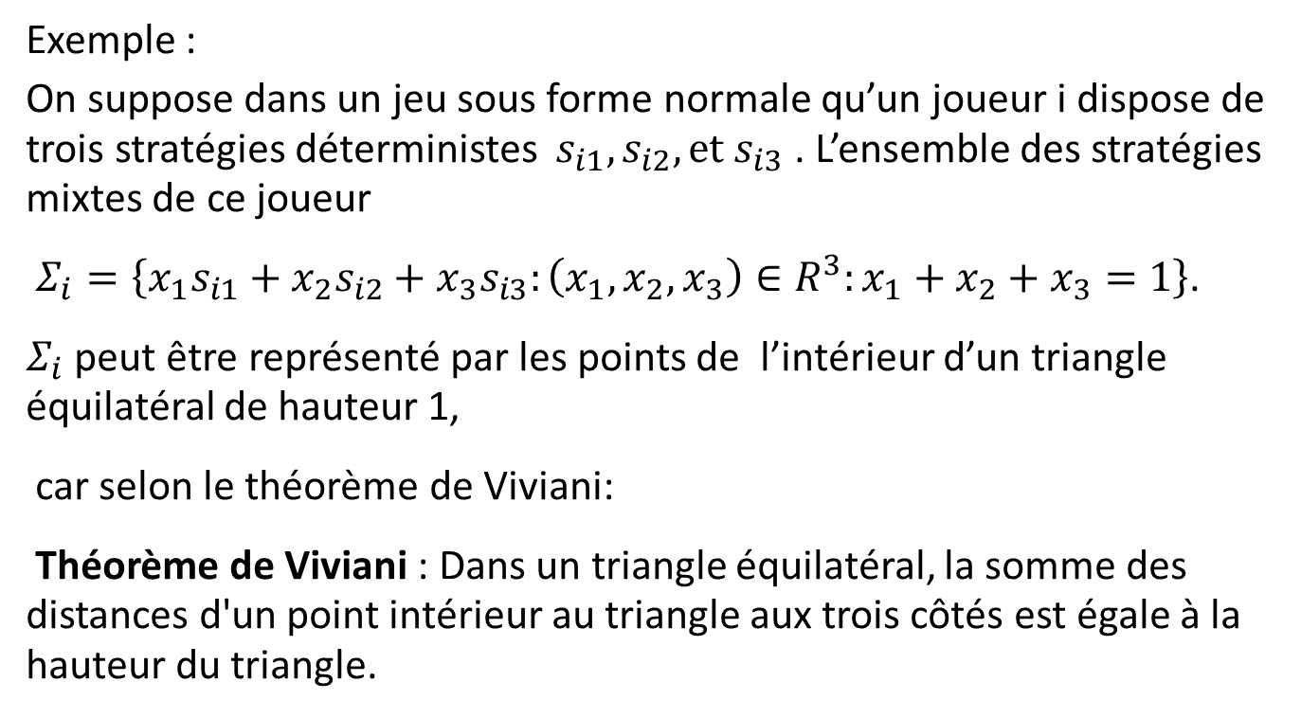
Extension mixte d’un jeu
Exemple :
On suppose dans un jeu sous forme normale qu’un joueur i dispose de trois stratégies déterministes $s_{i1},s_{i2},et s_{i3}$ . L’ensemble des stratégies mixtes de ce joueur
$Σ_{i}=\left\{x_{1}s_{i1}+x_{2}s_{i2}+x_{3}s_{i3}:\left(x_{1},x_{2},x_{3}\right)∈R^{3}:x_{1}+x_{2}+x_{3}=1\right\}$.
$Σ_{i}$ peut être représenté par les points de l’intérieur d’un triangle équilatéral de hauteur 1,
car selon le théorème de Viviani:
Théorème de Viviani : Dans un triangle équilatéral, la somme des distances d'un point intérieur au triangle aux trois côtés est égale à la hauteur du triangle.

Slide 59
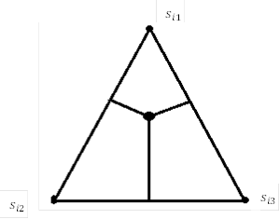



Extension mixte d’un jeu
La Figure en dessous illustre ce concept :
$$x_{2}$$
$$x_{3}$$
$$x_{1}$$

Slide 60
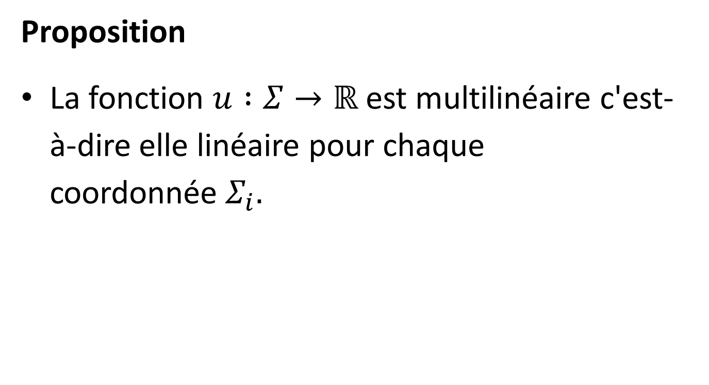
Extension mixte d’un jeu
Proposition
La fonction $u :Σ→ℝ$ est multilinéaire c'est-à-dire elle linéaire pour chaque coordonnée${ Σ}_{i}.$

Slide 61
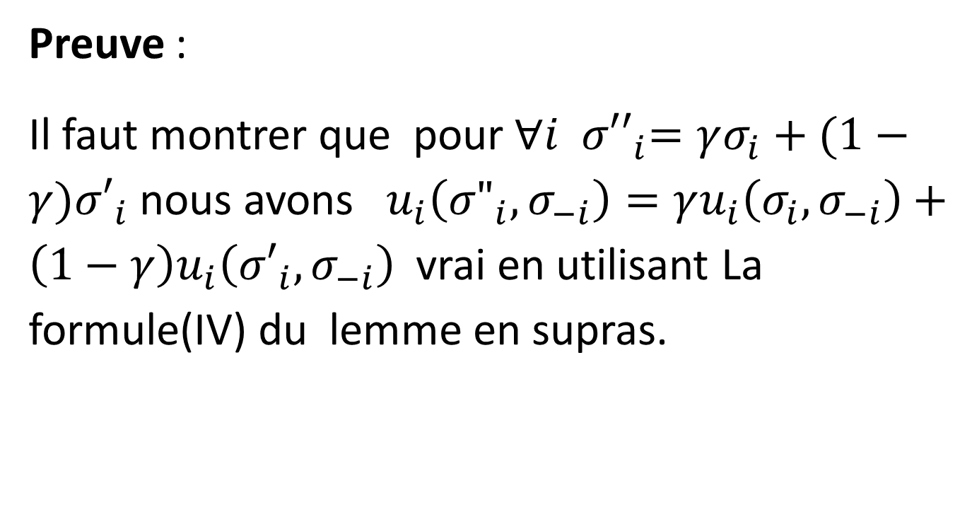
Extension mixte d’un jeu
Preuve :
Il faut montrer que pour${ ∀i σ′′}_{i}=γσ_{i}+(1−γ){σ′}_{i}$ nous avons $u_{i}\left({σ"}_{i},σ_{−i}\right)=γu_{i}\left(σ_{i},σ_{−i}\right)+\left(1−γ\right)u_{i}\left({σ′}_{i},σ_{−i}\right)$ vrai en utilisant La formule(IV) du lemme en supras.

Slide 62
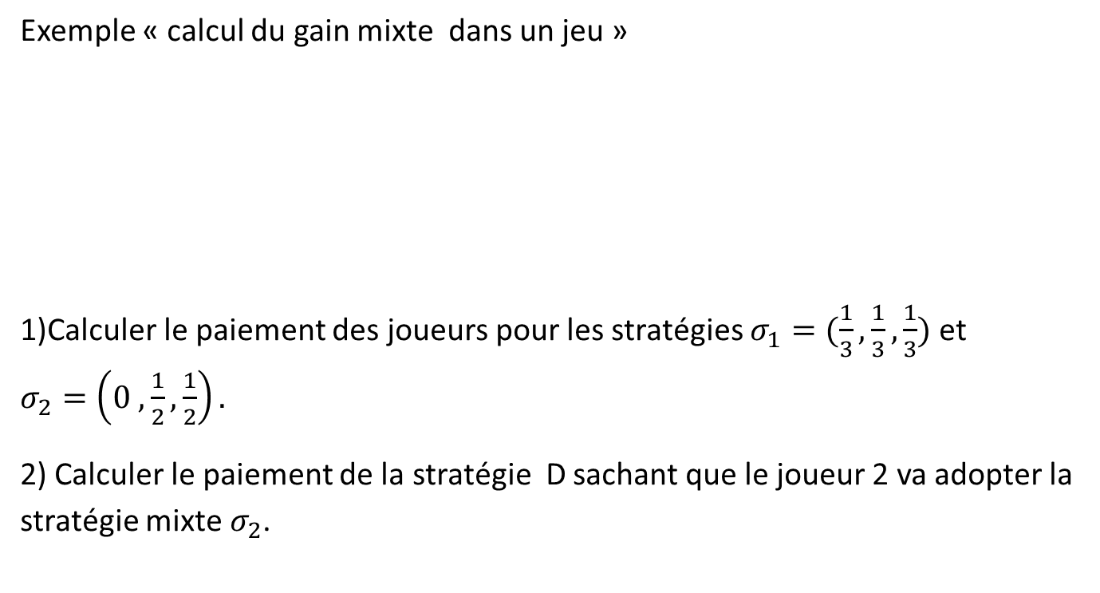
Extension mixte d’un jeu
Exemple « calcul du gain mixte dans un jeu »
1)Calculer le paiement des joueurs pour les stratégies $σ_{1}=(\frac{1}{3},\frac{1}{3},\frac{1}{3})$ et $σ_{2}=\left(0 ,\frac{1}{2},\frac{1}{2}\right).$
2) Calculer le paiement de la stratégie D sachant que le joueur 2 va adopter la stratégie mixte$σ_{2}$.
1/2 | L | M | R
U | (4,3) | (5,1) | (6,2)
D | (2,1) | (8,4) | (3,6)
M | (3,0) | (9,6) | (2,5)

Slide 63
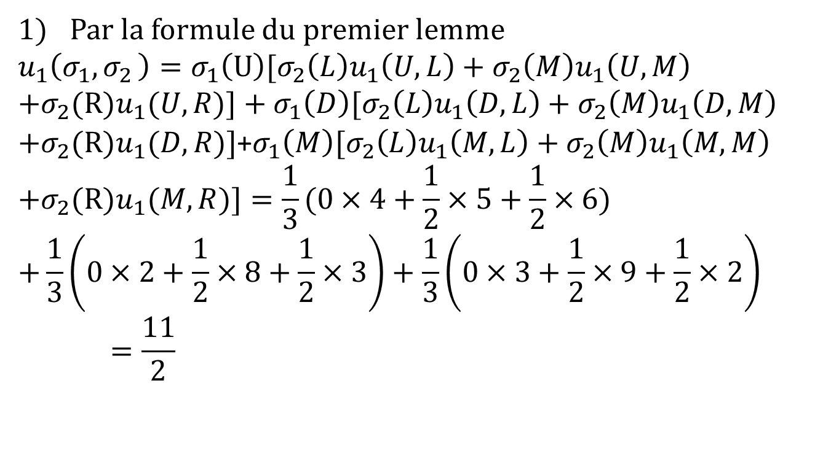
Extension mixte d’un jeu
Par la formule du premier lemme
$$u_{1}\left(σ_{1}{,σ}_{2}\right)=σ_{1}\left(U\right)[σ_{2}\left(L\right)u_{1}\left(U,L\right)+σ_{2}\left(M\right)u_{1}\left(U,M\right)$$
$$+σ_{2}(R)u_{1}(U,R)]+σ_{1}\left(D\right)[σ_{2}\left(L\right)u_{1}\left(D,L\right)+σ_{2}\left(M\right)u_{1}\left(D,M\right)$$
$+σ_{2}(R)u_{1}(D,R)]$+$σ_{1}\left(M\right)[σ_{2}\left(L\right)u_{1}\left(M,L\right)+σ_{2}\left(M\right)u_{1}\left(M,M\right)$
$$+σ_{2}(R)u_{1}(M,R)]=\frac{1}{3}(0×4+\frac{1}{2}×5+\frac{1}{2}×6)$$
$$+\frac{1}{3}\left(0×2+\frac{1}{2}×8+\frac{1}{2}×3\right)+\frac{1}{3}\left(0×3+\frac{1}{2}×9+\frac{1}{2}×2\right)=\frac{11}{2}$$

Slide 64
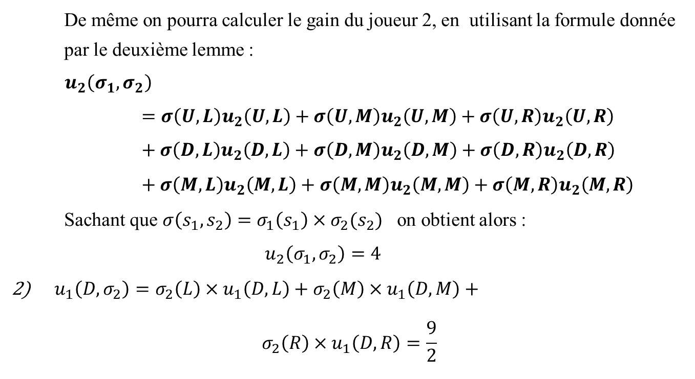
Extension mixte d’un jeu
De même on pourra calculer le gain du joueur 2, en utilisant la formule donnée par le deuxième lemme :
$$u_{2}\left(σ_{1},σ_{2}\right)=σ\left(U,L\right)u_{2}\left(U,L\right)+σ\left(U,M\right)u_{2}\left(U,M\right)+σ\left(U,R\right)u_{2}\left(U,R\right)+σ\left(D,L\right)u_{2}\left(D,L\right)+σ\left(D,M\right)u_{2}\left(D,M\right)+σ\left(D,R\right)u_{2}\left(D,R\right)+σ\left(M,L\right)u_{2}\left(M,L\right)+σ\left(M,M\right)u_{2}\left(M,M\right)+σ\left(M,R\right)u_{2}\left(M,R\right)$$
Sachant que $σ\left(s_{1},s_{2}\right)=σ_{1}\left(s_{1}\right)×σ_{2}(s_{2})$ on obtient alors :
$$u_{2}\left(σ_{1},σ_{2}\right)=4$$
$u_{1}\left(D,σ_{2}\right)=σ_{2}\left(L\right)×u_{1}\left(D,L\right)+σ_{2}\left(M\right)×u_{1}\left(D,M\right)+$
$$σ_{2}\left(R\right)×u_{1}\left(D,R\right)=\frac{9}{2}$$

Slide 65
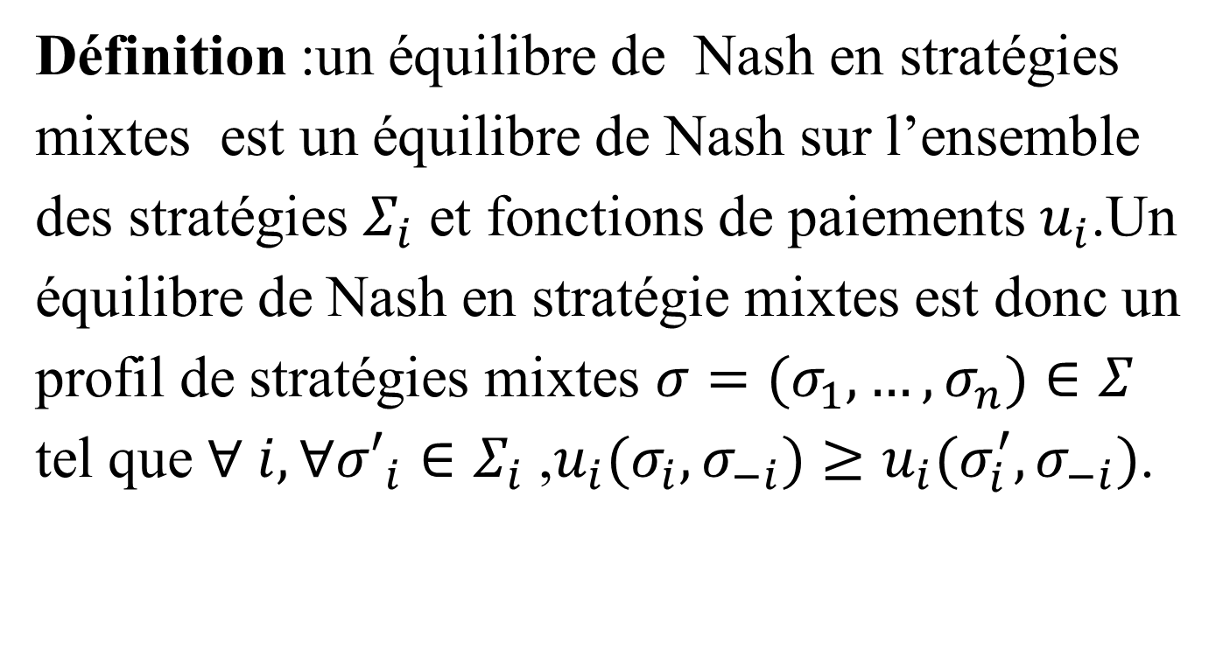
Équilibre MIXTE DE NASH
Définition :un équilibre de Nash en stratégies mixtes est un équilibre de Nash sur l’ensemble des stratégies $Σ_{i}$ et fonctions de paiements$u_{i}$.Un équilibre de Nash en stratégie mixtes est donc un profil de stratégies mixtes $σ=(σ_{1},…,σ_{n})∈Σ$ tel que $∀ i, ∀{σ′}_{i}∈Σ_{i}$ ,$u_{i}(σ_{i},σ_{−i})≥u_{i}(σ_{i}^{′},σ_{−i})$.

Slide 66
Équilibre MIXTE DE NASH
Interprétation : chaque joueur s’il connait les probabilités choisies par les autres joueurs est content de la probabilité qu’il a choisie.
Bien entendu cela ne veut pas dire que chaque joueur sera content pour toutes les réalisations possibles, seulement qu’aucun joueur n’a intérêt à dévier de cette stratégie.

Slide 67
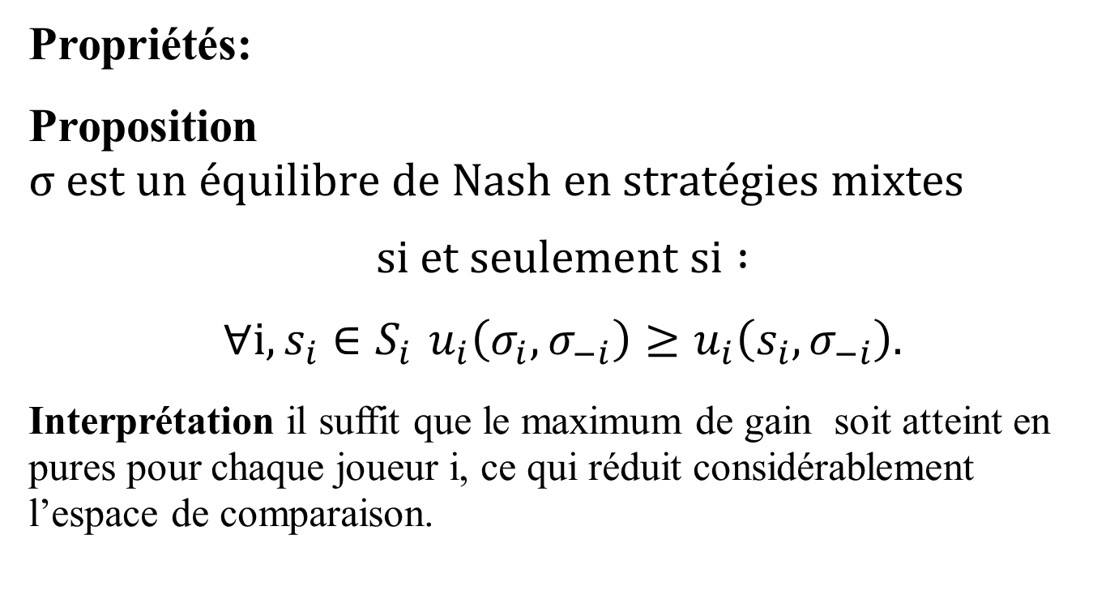
Équilibre MIXTE DE NASH
Propriétés:
Proposition $σ est un équilibre de Nash en stratégies mixtes$
$$si et seulement si :$$
$$∀i,s_{i}∈S_{i }u_{i}\left(σ_{i},σ_{−i}\right)≥u_{i}\left(s_{i},σ_{−i}\right).$$
Interprétation il suffit que le maximum de gain soit atteint en pures pour chaque joueur i, ce qui réduit considérablement l’espace de comparaison.

Slide 68
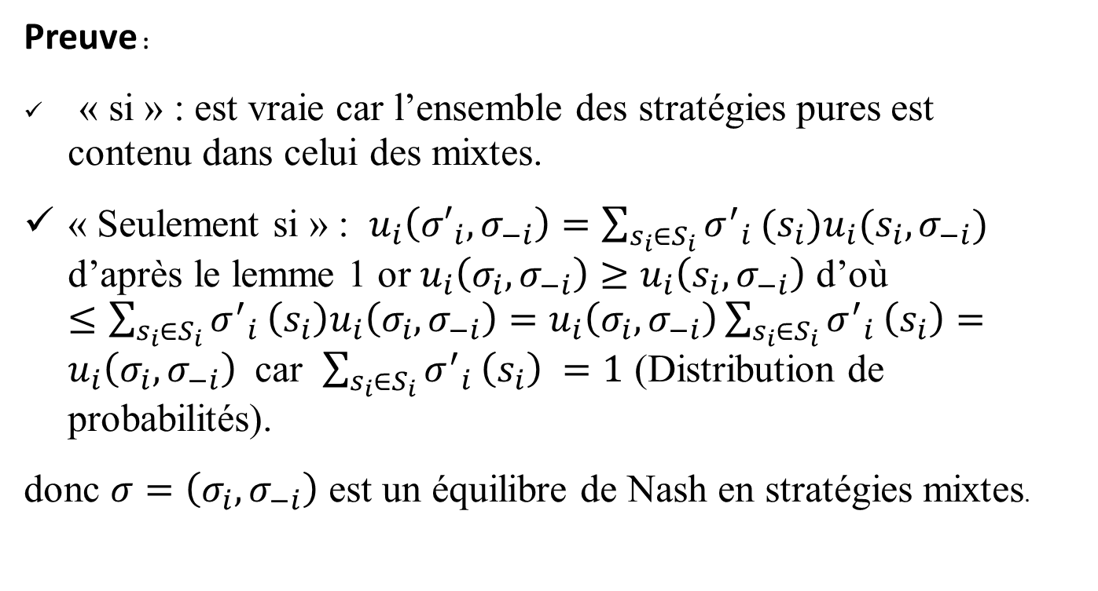
Équilibre MIXTE DE NASH
Preuve :
« si » : est vraie car l’ensemble des stratégies pures est contenu dans celui des mixtes.
« Seulement si » : $u_{i}\left({σ′}_{i},σ_{−i}\right)=\sum_{s_{i}∈S_{i}}{{σ^{′}}_{i}}(s_{i})u_{i}(s_{i},σ_{−i})$ d’après le lemme 1 or $u_{i}\left(σ_{i},σ_{−i}\right)≥u_{i}\left(s_{i},σ_{−i}\right)$ d’où $≤\sum_{s_{i}∈S_{i}}{{σ^{′}}_{i}}\left(s_{i}\right)u_{i}\left(σ_{i},σ_{−i}\right)=u_{i}\left(σ_{i},σ_{−i}\right)\sum_{s_{i}∈S_{i}}{{σ^{′}}_{i}}\left(s_{i}\right)=u_{i}\left(σ_{i},σ_{−i}\right)$ car $\sum_{s_{i}∈S_{i}}{{σ^{′}}_{i}}\left(s_{i}\right) =1$ (Distribution de probabilités).
donc $σ=\left(σ_{i},σ_{−i}\right)$ est un équilibre de Nash en stratégies mixtes.

Slide 69
Équilibre MIXTE DE NASH
Corollaire Tout équilibre de Nash en stratégie pures est un équilibre de Nash en stratégies mixtes.
Preuve (Déduction directe de la proposition précédente).
Par conséquent, considérer les stratégies mixtes nous donne plus d’équilibres qu’avec les stratégies pures.

Slide 70
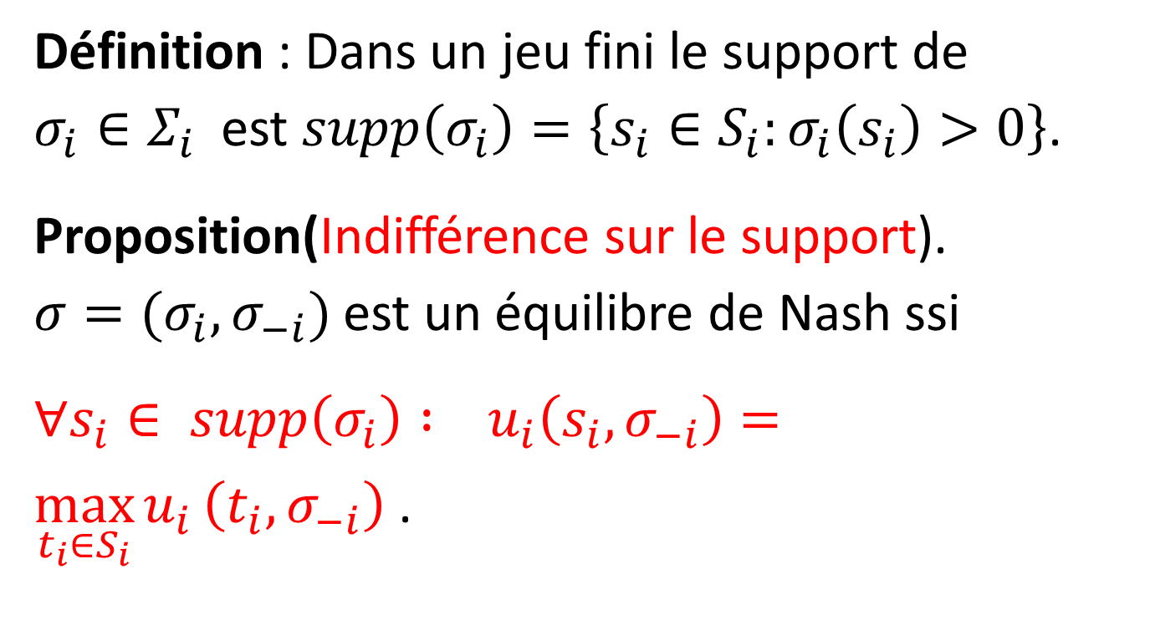
Équilibre MIXTE DE NASH
Définition : Dans un jeu fini le support de $σ_{i}∈Σ_{i}$ est $supp\left(σ_{i}\right)=\left\{s_{i}∈S_{i}:σ_{i}\left(s_{i}\right)>0\right\}$.
Proposition(Indifférence sur le support). $σ=(σ_{i},σ_{−i})$ est un équilibre de Nash ssi
$∀s_{i}∈ supp\left(σ_{i}\right) : u_{i}\left(s_{i},σ_{−i}\right)=\max_{t_{i}∈S_{i}}{u_{i}}\left(t_{i},σ_{−i}\right)$ .

Slide 71
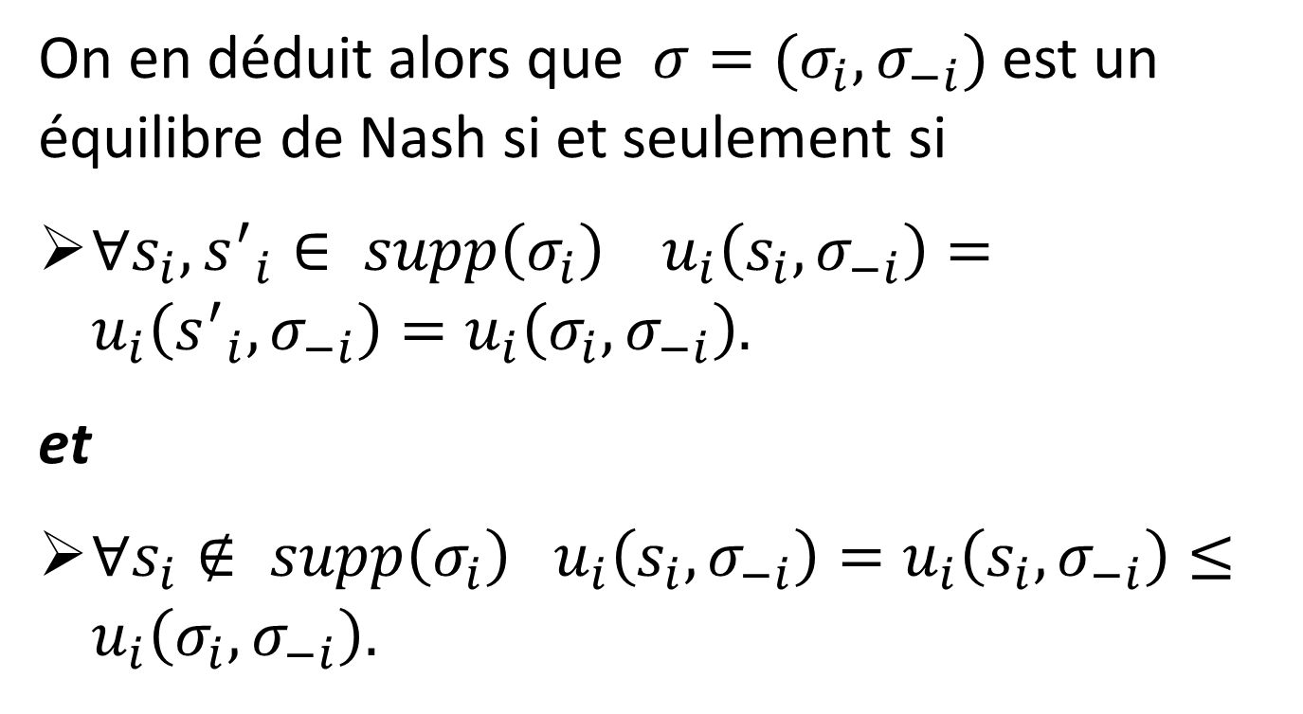
Équilibre MIXTE DE NASH
On en déduit alors que$σ=(σ_{i},σ_{−i})$ est un équilibre de Nash si et seulement si
$∀s_{i},{s^{′}}_{i}∈ supp\left(σ_{i}\right) u_{i}\left(s_{i},σ_{−i}\right)=u_{i}\left({s^{′}}_{i},σ_{−i}\right)=u_{i}\left(σ_{i},σ_{−i}\right).$
et
$∀s_{i}∉ supp\left(σ_{i}\right) u_{i}\left(s_{i},σ_{−i}\right)=u_{i}\left(s_{i},σ_{−i}\right)≤u_{i}\left(σ_{i},σ_{−i}\right).$

Slide 72
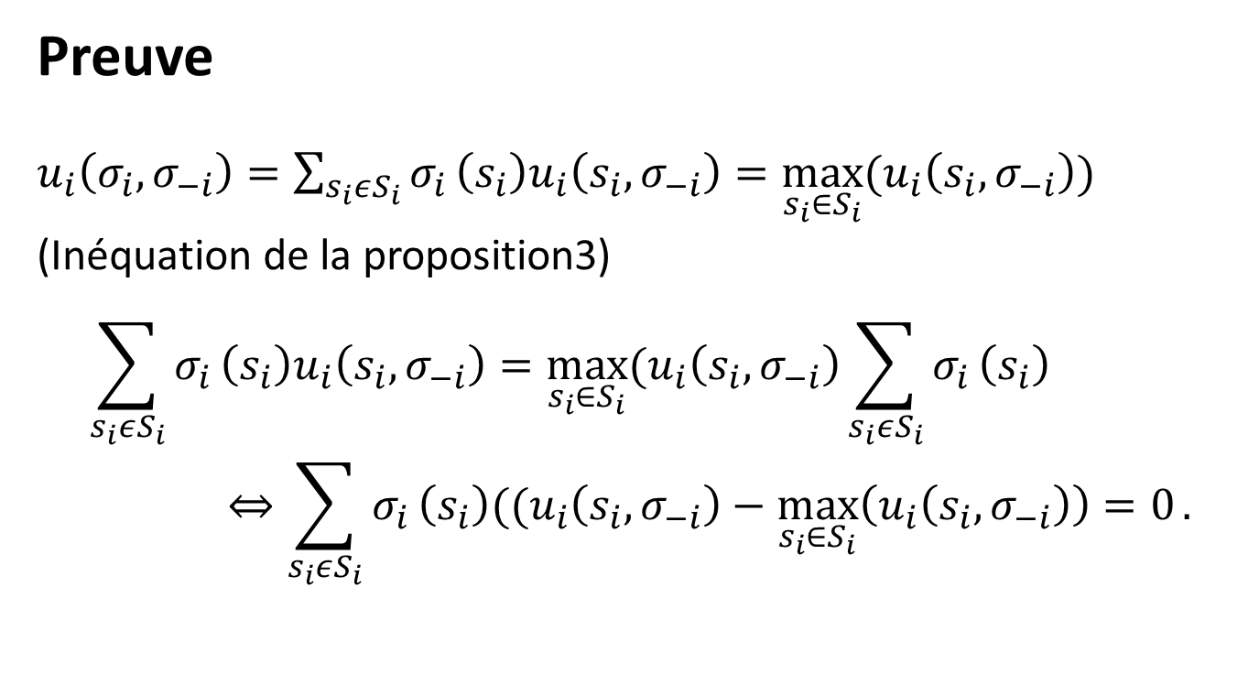
Équilibre MIXTE DE NASH
Preuve
$u_{i}\left(σ_{i},σ_{−i}\right)=\sum_{s_{i}εS_{i}}{σ_{i}}\left(s_{i}\right)u_{i}\left(s_{i},σ_{−i}\right)=\max_{s_{i}∈S_{i}}{(u_{i}\left(s_{i},σ_{−i}\right)})$ (Inéquation de la proposition3)
$$\sum_{s_{i}εS_{i}}{σ_{i}}\left(s_{i}\right)u_{i}\left(s_{i},σ_{−i}\right)=\max_{s_{i}∈S_{i}}{(u_{i}\left(s_{i},σ_{−i}\right)}\sum_{s_{i}εS_{i}}{σ_{i}}\left(s_{i}\right)⇔\sum_{s_{i}εS_{i}}{σ_{i}}\left(s_{i}\right)((u_{i}\left(s_{i},σ_{−i}\right)−\max_{s_{i}∈S_{i}}\left(u_{i}\left(s_{i},σ_{−i}\right)\right)=0.$$

Slide 73
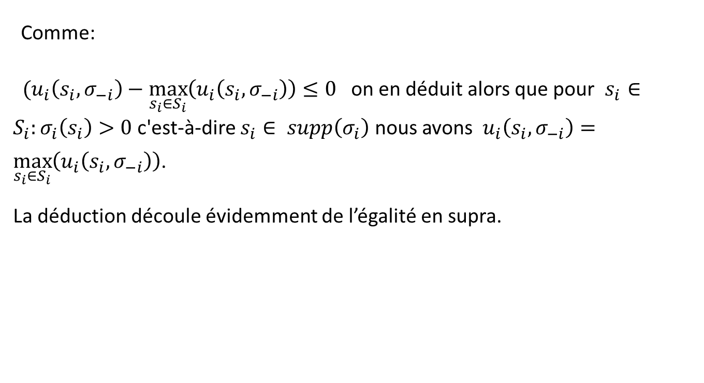
Équilibre MIXTE DE NASH
Comme:
${ (u}_{i}\left(s_{i},σ_{−i}\right)−\max_{s_{i}∈S_{i}}\left(u_{i}\left(s_{i},σ_{−i}\right)\right)≤0$ on en déduit alors que pour $s_{i}∈S_{i}:σ_{i}\left(s_{i}\right)>0$ c'est-à-dire $s_{i}∈ supp\left(σ_{i}\right)$ nous avons${ u}_{i}\left(s_{i},σ_{−i}\right)=\max_{s_{i}∈S_{i}}\left(u_{i}\left(s_{i},σ_{−i}\right)\right)$.
La déduction découle évidemment de l’égalité en supra.

Slide 74
Équilibre MIXTE DE NASH
Cela suggère une procédure de recherche d’équilibres mixtes de Nash:
Essayer tous les supports possibles.
Résoudre les probabilités rendant chaque joueur indifférent sur son support.
Vérifier que les stratégies hors support ne donnent pas un paiement supérieur.

Slide 75
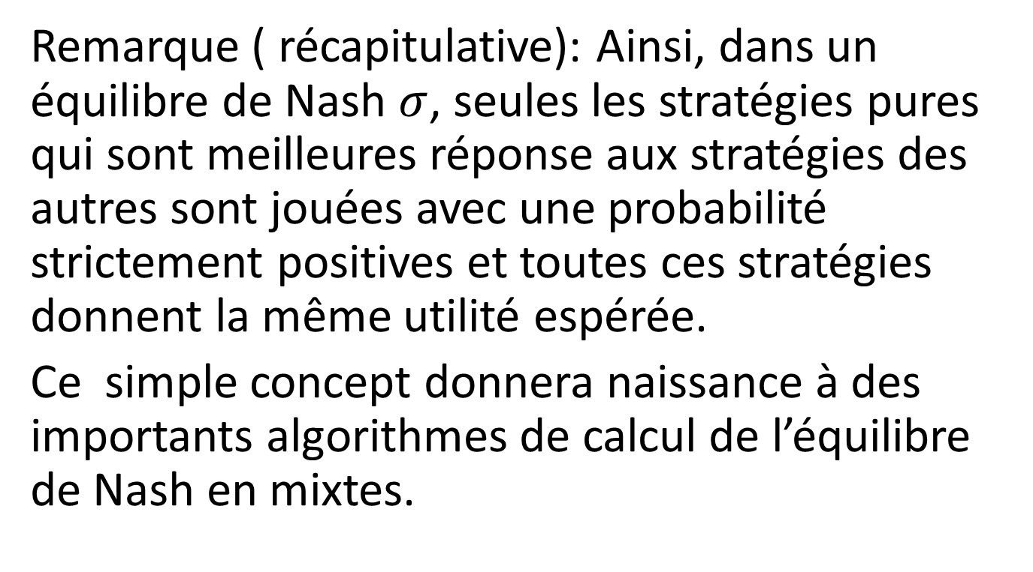
Équilibre MIXTE DE NASH
Remarque ( récapitulative): Ainsi, dans un équilibre de Nash $σ$, seules les stratégies pures qui sont meilleures réponse aux stratégies des autres sont jouées avec une probabilité strictement positives et toutes ces stratégies donnent la même utilité espérée.
Ce simple concept donnera naissance à des importants algorithmes de calcul de l’équilibre de Nash en mixtes.

Slide 76
Équilibre MIXTE DE NASH
Exemple « bataille du couple »
Il faut chercher les autres équilibres c’est-à-dire en mixtes
Femme/Homme | Théâtre | Foot
Théâtre | (3 ,2) | (1,1)
Foot | (0,0) | (2, 3)
En stratégie pures il existe deux équilibres de Nash (T,T) et (F,F)

Slide 77
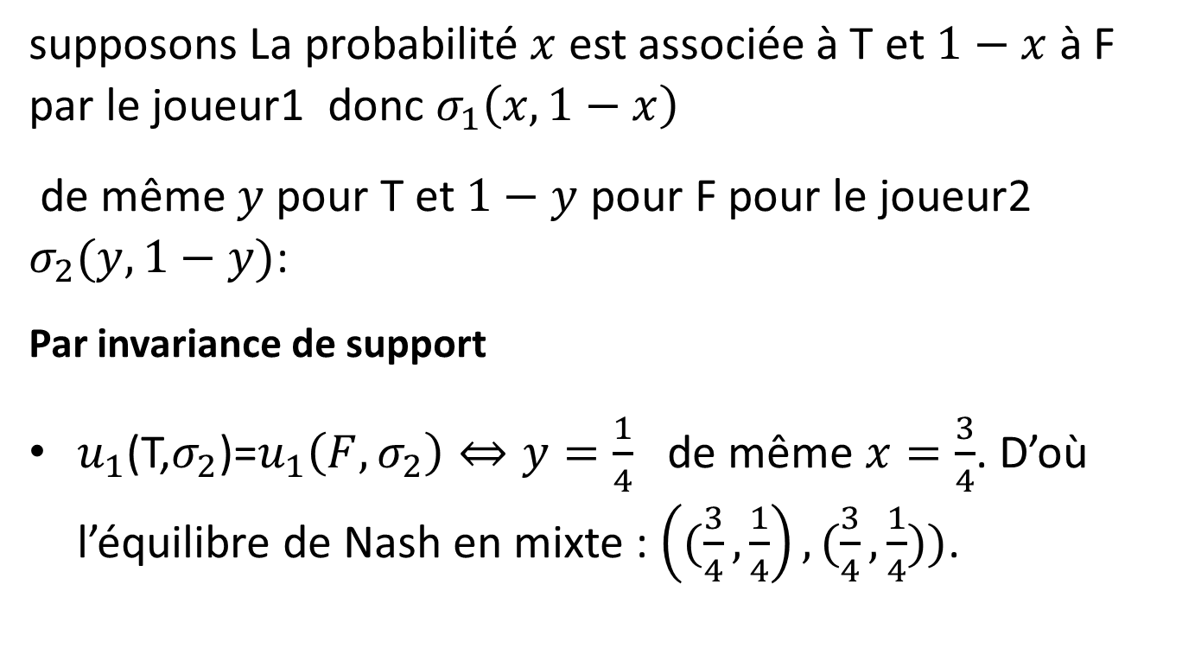
Équilibre MIXTE DE NASH
supposons La probabilité $x$ est associée à T et $1−x$ à F par le joueur1 donc $σ_{1}\left(x,1−x\right)$
de même $y$ pour T et $1−y$ pour F pour le joueur2 $σ_{2}(y,1−y)$:
Par invariance de support
$u_{1}$(T,$σ_{2}$)=$u_{1}\left(F,σ_{2}\right)⇔y=\frac{1}{4}$ de même$x=\frac{3}{4}$. D’où l’équilibre de Nash en mixte : $\left((\frac{3}{4},\frac{1}{4}\right),(\frac{3}{4},\frac{1}{4}))$.

Slide 78
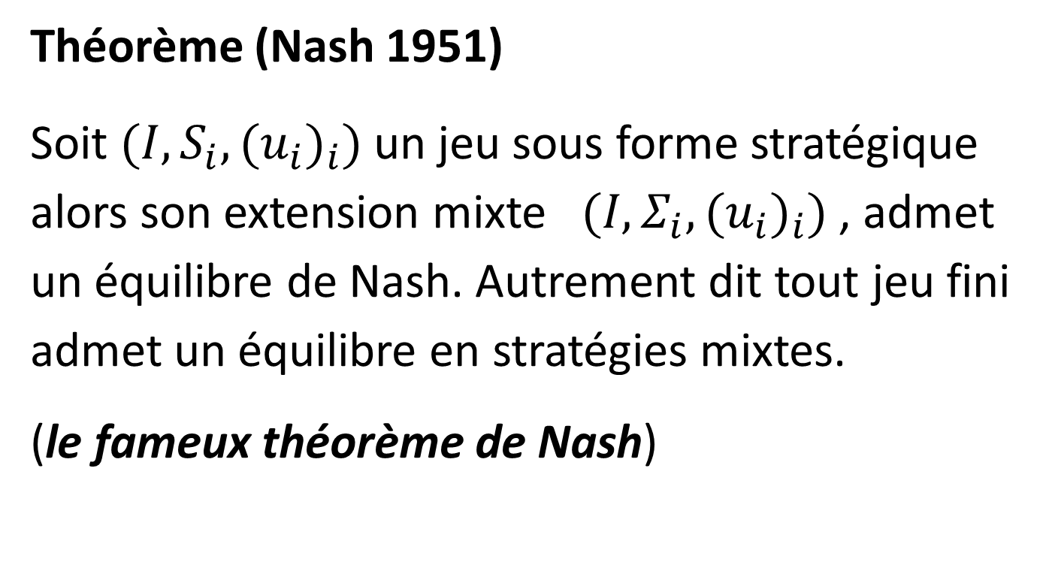
Équilibre MIXTE DE NASH
Théorème (Nash 1951)
Soit $(I,S_{i},{{(u}_{i})}_{i})$ un jeu sous forme stratégique alors son extension mixte $(I,Σ_{i},{{(u}_{i})}_{i})$ , admet un équilibre de Nash. Autrement dit tout jeu fini admet un équilibre en stratégies mixtes.
(le fameux théorème de Nash)

Slide 79
Équilibre MIXTE DE NASH
C’est une conséquence du théorème de Kakutani1941 (Kakutani's Fixed Point Theorem, https://mathworld.wolfram.com/KakutanisFixedPointTheorem.html) pour plus d’informations.

Slide 80
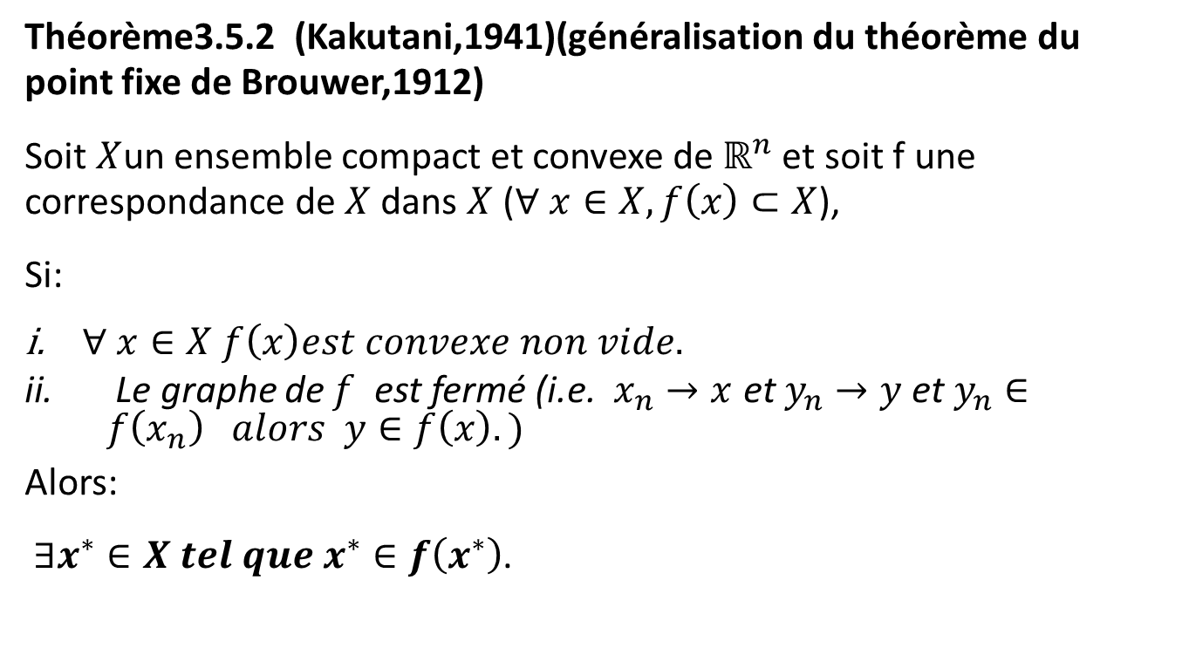
Équilibre MIXTE DE NASH
Théorème3.5.2 (Kakutani,1941)(généralisation du théorème du point fixe de Brouwer,1912)
Soit $X$un ensemble compact et convexe de $ℝ^{n}$ et soit f une correspondance de $X$ dans $X$ ($∀ x∈X, f\left(x\right)⊂X$),
Si:
$∀ x∈X f\left(x\right)est convexe non vide.$
Le graphe de $f$ est fermé (i.e. $x_{n}→x$ et $y_{n}→y$ et $y_{n}∈f\left(x_{n}\right) alors y∈f\left(x\right).)$
Alors:
$∃x^{∗}∈X tel que x^{∗}∈f\left(x^{∗}\right)$.

Slide 81
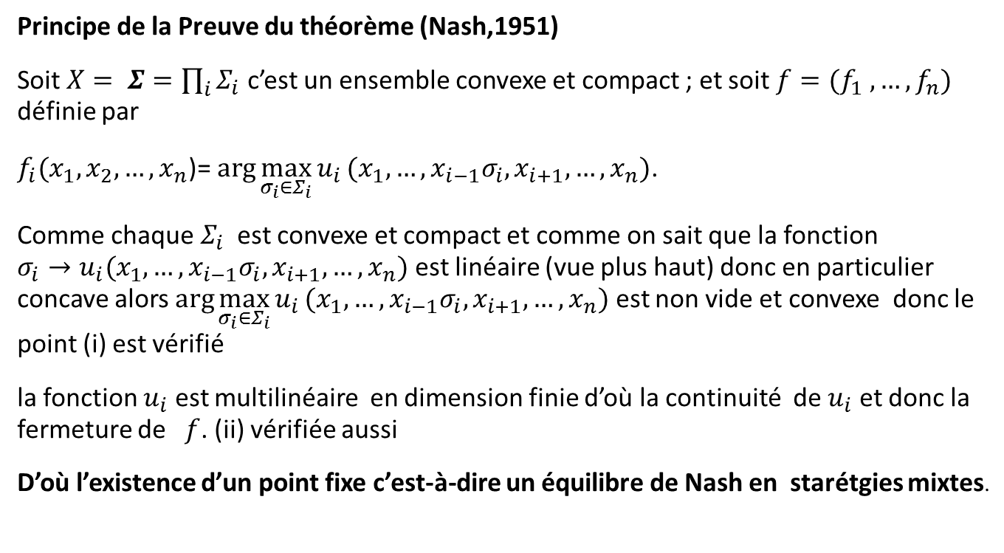
Équilibre MIXTE DE NASH
Principe de la Preuve du théorème (Nash,1951)
Soit $X= Σ=\prod_{i}{Σ_{i}}$ c’est un ensemble convexe et compact ; et soit $f=(f_{1} ,…,f_{n})$ définie par
$f_{i}(x_{1},x_{2},…,x_{n}$)= $\arg{\max_{σ_{i}∈Σ_{i}}{u_{i}}}(x_{1},…,x_{i−1}σ_{i},x_{i+1},…,x_{n})$.
Comme chaque $Σ_{i}$ est convexe et compact et comme on sait que la fonction $σ_{i}→u_{i}(x_{1},…,x_{i−1}σ_{i},x_{i+1},…,x_{n})$ est linéaire (vue plus haut) donc en particulier concave alors $\arg{\max_{σ_{i}∈Σ_{i}}{u_{i}}}(x_{1},…,x_{i−1}σ_{i},x_{i+1},…,x_{n})$ est non vide et convexe donc le point (i) est vérifié
la fonction $u_{i}$ est multilinéaire en dimension finie d’où la continuité de $u_{i}$ et donc la fermeture de $f$. (ii) vérifiée aussi
D’où l’existence d’un point fixe c’est-à-dire un équilibre de Nash en starétgies mixtes.

Slide 82
Équilibre MIXTE DE NASH
Détermination de l’équilibre de Nash en Stratégie mixte:
Exemple : (Apparier les sous) ( Matching pennies) est un exemple célèbre qui ne possède pas d’équilibre de Nash ((semblable au jeu de penalty) ce jeu consiste aux deux joueurs d’annoncer simultanément « pile » ou « face » si les deux joueurs font une annonce identique ( respectivement différente) le joueur 1 reçoit 1 ( respectivement -1) et le joueur2 reçoit -1( respectivement 1). La matrice du jeu est donc :

Slide 83

Équilibre MIXTE DE NASH
1/2 | Pile | Face
Pile | (1,-1) | (-1,1)
Face | (-1,1) | (1,-1)
Commençons par déterminer $r(q)$ du joueur 1 pour que sa stratégie mixte $σ_{1}=(r,1−r)$ la meilleure réponse à la stratégie du joueur 2
$σ_{2}=(q,1−q)$.
$$u_{1}\left(σ_{1},σ_{2}\right)=r\left(q+\left(1−q\right)\left(−1\right)\right)+(1−r)(\left(−1\right)q$$
+(1-q))=$\left(1−2q\right)+r(4q−2)$

Slide 84

Équilibre MIXTE DE NASH
Donc la fonction meilleure réponse peut être représentée comme suit:
r$\left(q\right)=\left\{\begin{aligned}1 si 4q−2>0⇔q>\frac{1}{2} \\ r ∈\left[0,1\right] si q=\frac{1}{2} \\ 0 si q<\frac{1}{2}\end{aligned}\right.$

Slide 85

Équilibre MIXTE DE NASH
de même pour le second joueur:
$$u_{2}\left(σ_{1},σ_{2}\right)=\left(2r−1\right)+q(2−4r)$$
La fonction meilleur réponse associée:
$$q\left(r\right)=\left\{\begin{aligned}1 si r<\frac{1}{2} \\ q∈\left[0,1\right]si r=\frac{1}{2} \\ 0 si r>\frac{1}{2}\end{aligned}\right.$$

Slide 86

Équilibre MIXTE DE NASH
En dessinant les deux courbes l’équilibre de Nash est $(σ_{1},σ_{2})$ avec $σ_{1}=(\frac{1}{2},\frac{1}{2})$ et $σ_{2}=(\frac{1}{2},\frac{1}{2})$ et il vérifie la propriété l’indifférence au support

Slide 87

Équilibre MIXTE DE NASH

Slide 88

Équilibre MIXTE DE NASH
Stratégies mixtes et dominées
Nous pourrons étendre la notion de domination stricte aux stratégies mixtes:
Définition:
On dit que $σ_{i}$ domine strictement $σ_{i}′$ lorsque pour tout $σ_{−i}$ ,
$${ u}_{i}\left(σ_{i},σ_{−i}\right)>u_{i}(σ_{i}^{′},σ_{−i})$$

Slide 89

Équilibre MIXTE DE NASH
Pour vérifier qu’une stratégie domine une autre, il suffit de le vérifier face à tout profil en stratégie pure. En effet:
Proposition:${ σ}_{i}$ domine strictement $σ_{i}′$ si et seulement si ${ u}_{i}\left(σ_{i},s_{−i}\right)>u_{i}\left(σ_{i}^{′},s_{−i}\right).$
Preuve: La condition nécessaire est évidente, la suffisante se déduit par linéarité.
Remarque :Une stratégie non dominée par aucune stratégie pure peut l’être par une stratégie mixte.

Slide 90
Équilibre MIXTE DE NASH
Exemple: Le jeu sous forme normale:
1/2 | G | M | D
H | (1,1) | (0,2) | (0,4)
M | (0,2) | (5,0) | (1,6)
B | (0,2) | (1,1) | (2,1)
M non strictement dominée en pure elle l’est en mixte par la stratégie 1/2 G+1/2 D.
On peut alors redéfinir la procédure d’élimination itérée des stratégies dominées en prenant en compte les stratégies dominées par les mixtes.

Slide 91
Équilibre MIXTE DE NASH
Exemple « le jeu de l’inspection »
Le jeu de l’inspection fait intervenir un agent (par exemple un travailleur joueur 1) et un principal par exemple joueur 2. Le joueur 1 a le choix entre travailler (T) ou tricher (NT). En travaillant le joueur 1 produit la valeur v mais supporte un coup d’effort g. le principal peut décider soit inspecter (I) soit ne pas inspecter (NI). L’inspection a un coup h et permet au principal de savoir si l’agent a travaillé ou triché. Le travailleur reçoit un salaire w sauf s’il existe une preuve (suite à une inspection qu’il a triché). Dans ce dernier cas il obtient 0. Les deux joueurs choisissent leur jeu de manière simultanée et les données du jeu sont en informations commune. On a de plus: v>w>g>h>0.

Slide 92
Équilibre MIXTE DE NASH
Donner la matrice de paiement de ce jeu.
Existent-ils des équilibres de Nash en stratégies pures.
Déterminer les équilibres de Nash en stratégies mixtes. Que peut-on en conclure ?

Slide 93
Équilibre MIXTE DE NASH
Solution:
1/2 | I | NI
T | (w-g, v-w-h) | (w-g, v-w)
NT | (0,-h) | (w,-w)
2) Il n’existe pas d’équilibre de Nash pure.

Slide 94

Équilibre MIXTE DE NASH
Pour retrouver les équilibres en mixtes on applique l’indifférence au support soit $\left(σ_{1},σ_{2}\right)$ un équilibre de Nash en mixte tel que $σ_{1}=\left(x,1−x\right) et$
$σ_{2}=(y,1−y)$. Les équations obtenues par indifférence au support sont :
$$u_{1}\left(T,σ_{2}\right)=u_{1}\left(NT,σ_{2}\right)⇔y\left(w−g\right)+\left(1−y\right)\left(w−g\right)=y×0+\left(1−y\right)w⇔y=\frac{g}{w}$$
$u_{2}\left(σ_{1},I\right)=u_{2}\left(σ_{1},NI\right)⇔x\left(v−w−h\right)+\left(1−x\right)\left(−h\right)=\left(v−w\right)x+\left(1−x\right)\left(−w\right)⇔x=1−\frac{h}{w}$

Slide 95

Équilibre MIXTE DE NASH
On conclut dans l’équilibre de Nash en mixte concernant le travailleur que la probabilité de tricher qui est égale à $\frac{h}{w}$ c'est-à-dire croissante par rapport au cout d’inspection et décroissante par rapport au salaire donc plus le salaire w est important moins la probabilité de tricher sera grande.

Slide 96

Équilibre MIXTE DE NASH
Concernant le principal la probabilité d’inspecter est égale à $\frac{g}{w}$, donc croissante par rapport à l’effort fourni par le travailleur et décroissante par rapport au salaire donc même conclusion plus le salaire est inadéquat par rapport à l’effort plus la probabilité d’inspecter augmente.
Donc le mieux serait de payer le travailleur selon l’effort fourni cela est plus rentable même si ce n’est pas évident en apparence.

Slide 97
Équilibre MIXTE DE NASH
Exemple « Variante de la bataille du couple »
Soit le jeu sous forme normale suivant
1 /2 | A | B | C
a | (3,2) | (1,1) | (0,1 .5)
b | (0,0) | (2,3) | (1,2)
Déterminer tous les équilibres de Nash en stratégies pures.
En utilisant la procédure d’invariance au support, déterminer tous les équilibres en stratégies mixtes.

Slide 98

Équilibre MIXTE DE NASH
Les équilibres de Nash en pures sont: (a, A); (b, B) .
En mixtes nous allons adopter la méthode d’essayer tous les supports possibles:
Joueur 1 un support singleton ( donc pure) face à un support à deux éléments ou trois éléments du joueur 2 donc:
Joueur 1 adopte la stratégie${ σ}_{1}=$a
le joueur 2 adopte la stratégie ${ σ}_{2}$ à support:
$\left\{A,B,C\right\}⇒u_{2}\left(a,A\right)=u_{2}\left(a,B\right){=u}_{2}\left(a,C\right)$ (PAR INVARIANCE AU SUPPORT) ( faux du tableau donc impossible).
$\left\{A,B\right\}⇒u_{2}\left(a,A\right)=u_{2}\left(a,B\right)($faux du tableau donc impossible)

Slide 99




Équilibre MIXTE DE NASH
On peut continuer et vérifier que ce type d’équilibre de Nash n’existe pas de même si le joueur 1 adopte la stratégie b.
Pour un support à trois stratégies du joueur 2 on obtient:
$\left\{A,B,C\right\}⇒u_{2}\left(b,A\right)=u_{2}\left(b,B\right){=u}_{2}\left(b,C\right)$ (PAR INVARIANCE AU SUPPORT) ( faux du tableau donc impossible).
À deux stratégie on vérifie aussi que c’est impossible,
Donc en déduit que les stratégies des joueur 1 et 2 vont être purement mixtes: C’est-à-dire:$σ_{1}=\left(p,1−p\right)et σ_{2}=(q_{1},q_{1},1−q_{1}{−q}_{2})$,
Le même principe on parcours les supports:$σ_{1}=\left(p,1−p\right)$ face à:
$σ_{2}$ à support $\left\{A,B,C\right\}⇒u_{2}\left(σ,A\right)=u_{2}\left(σ_{1},B\right){=u}_{2}\left(σ_{1},C\right)⇒$
$$2p+0\left(1−p\right)=p+3\left(1−p\right)=1,5p+2\left(1−p\right)$$
$$=$$
$$p=\frac{3}{4}$$
$$p=\frac{2}{3}$$

Slide 100

Équilibre MIXTE DE NASH
Équilibre MIXTE DE NASH
Donc impossible un support de $σ_{2}$ à trois stratégies alors $σ_{2}=\left\{\begin{aligned}(q,1−q,0) \\ (q,0,1−q) \\ (0,q,1−q)\end{aligned}\right.$
Il faut alors vérifier le quel peut engendrer un équilibre de Nash:
$σ_{2}=\left(q,1−q,0\right)⇒support deσ_{2}=\left\{A,B\right\}⇒$
$$p=\frac{3}{4}( d^{′}aprés les équations précédentes)$$
$\frac{3}{2}≥\frac{13}{8}=1,625$ (pas vérifié)(impossible de ce type).
$$σ_{2}=\left(q,0,1−q\right)⇒u_{2}\left(σ_{1},A\right)=u_{2}\left(σ_{1},C\right)⇒2p=−\frac{1}{2}p+2⇒p=\frac{4}{5}$$
Il faudrait que hors support le gain soit moindre donc est ce que
$u_{2}\left(σ_{1},A\right)=u_{2}\left(σ_{1}C\right)≥u_{2}(σ_{1},B)⇒\frac{8}{5}≥\frac{7}{5}$ ( vérifié)

Slide 101

Équilibre MIXTE DE NASH
Reste à vérifier l’invariance par rapport au joueur 1 donc:
$u_{1}\left(a,σ_{2}\right)=u_{1}(b,σ_{2})$⇒$3q=1−q⇒q=\frac{1}{4}$
D’où un équilibre de Nash en mixte est $\left(\left(\frac{4}{5},\frac{1}{5}\right),\left(\frac{1}{4}0,\frac{3}{4}\right)\right);$
Dernier cas possible:
$σ_{2}=\left(0,q,1−q\right)⇒u_{2}\left(σ_{1},B\right)=u_{2}\left(σ_{1},C\right)⇒p=\frac{2}{3}$ ( vu précédemment),
Il faut vérifier aussi $u_{2}\left(σ_{1},B\right)=u_{2}\left(σ_{1},C\right)≥u_{2}(σ_{2},A)⇒\frac{5}{3}≥\frac{4}{3}$
( vérifié),
L’invariance de support du joueur 1 $u_{1}\left(a,σ_{2}\right)=u_{1}(b,σ_{2})$⇒$q=2q+1$ (impossible, pas d’équilibre de ce type de distribution de probabilités).

